Slide 1

中国共产党历史
专题
张帅
上海理工大学 马克思主义学院

Slide 2
中国共产党历史·专题
目录
中国共产党为什么能成功推进中国社会百年来的发展？
Contents
一、从历史源起看中国共产党百年来的发展
（一）近代救亡图存主题与各阶级的努力和失败
（二）救亡图存重任落于无产阶级及其政党肩上
（三）中国共产党建党实践铸就红船精神的丰碑
（四）红船精神型塑了中国共产党人的精神风貌
二、从历史成就看中国共产党百年来的发展
（一）五个阶段探索开辟了中国特色社会主义的正确道路
（二）五大课题回答实现了马克思主义中国化的理论创新
（三）四个阶段发展奠定了中国特色社会主义的民主政治
（四）四次历史性转变推进了中国社会现代化的重要变革
（五）五次主要矛盾正确判断确立了中国发展的正确任务
（六）六次思想观念更新推动了中国改革开放的历史进程
三、中国共产党成功推进中国社会百年来发展的基本经验
从
道路探索
理论创新
制度建设
矛盾判断
观念转变
等视角看
百年来中共党史

Slide 3
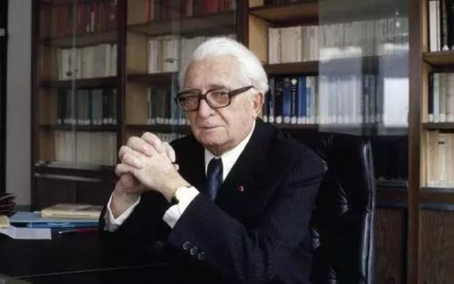
年鉴学派代表人物布罗代尔提出：
历史可分为长、中、短三个时段
有三个不同层次的历史与这三个时段对应
表层次是“事件的历史”，是在“短时间段落”的，主要指政治、外交等事件。
中层次是“事态的历史”，是在“中时间段落”的，主要指社会经济情势，道路探索、理论创新、制度建设。
底层次是“结构的历史”，是在“长时间段落”的，主要指人与环境（含地理、气候等）的关系。

Slide 4
从历史源起看中国共产党百年来的发展

Slide 5

从历史源起看中国共产党百年来的发展
从历史源起出发探索中国共产党为什么能成功推进中国社会百年来的发展？
（一）近代救亡图存主题与各阶级的努力和失败
（二）救亡图存重任落于无产阶级及其政党肩上
（三）中国共产党建党实践铸就红船精神的丰碑
（四）红船精神型塑了中国共产党人的精神风貌

Slide 6
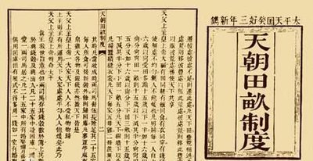
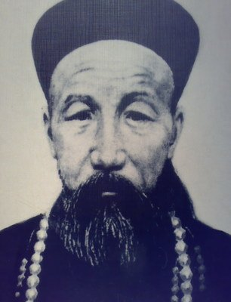
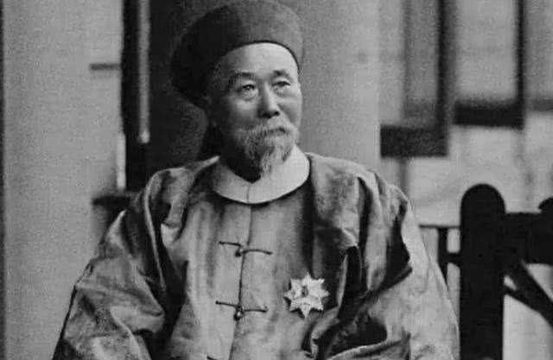
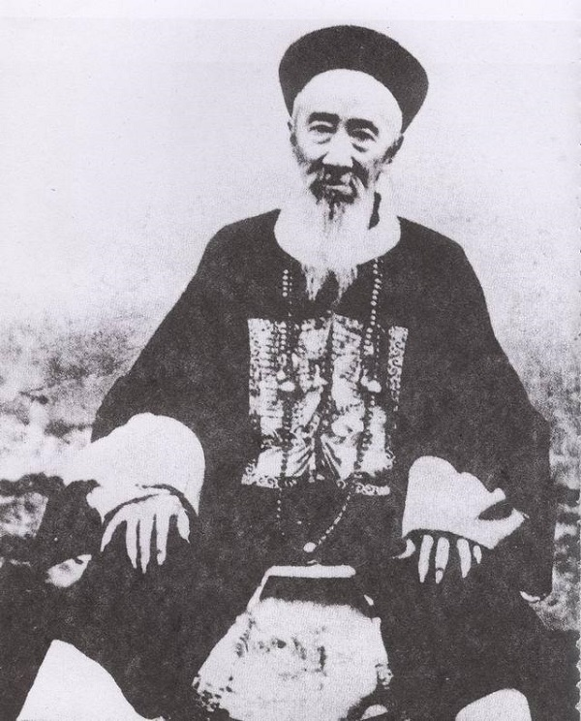
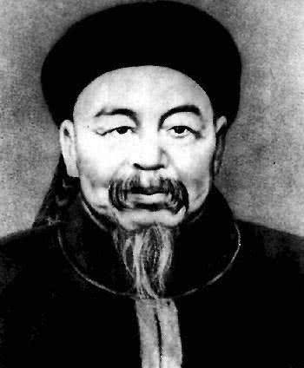
从历史源起看中国共产党百年来的发展
（一）近代中国救亡图存主题与各个阶级的努力和失败
农民阶级具有极强的反抗精神，以洪秀全为代表进行了太平天国运动，提出了农民的变革主张。但因小生产方式的狭隘性和保守性，提不出科学的斗争纲领，最终以失败告终。
地主阶级洋务派有很强的自强精神，以李鸿章、曾国藩、左宗棠、张之洞等为代表进行了洋务运动的自救努力。但因未能触动腐朽的封建制度，先进的生产力无法找到相适应的生产关系，洋务运动最终走向失败。

Slide 7
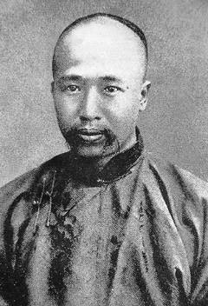
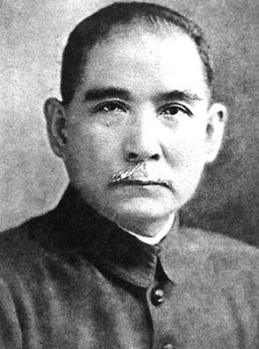
从历史源起看中国共产党百年来的发展
（一）近代救亡图存主题与各阶级的努力和失败
资产阶级维新派具有鲜明的变革精神，以康有为、梁启超、严复等为代表开展了变法维新运动，但因资产阶级力量弱小，又与封建主义有着密切的联系，最终失败。
资产阶级革命派有强烈的民主共和及革命进取精神，以孙中山为代表的革命党人进行了辛亥革命，但民族资产阶级力量软弱和政治上不成熟，没有强有力的领导核心，提不出明确的反帝反封建的政治纲领，最终也走向失败。

Slide 8
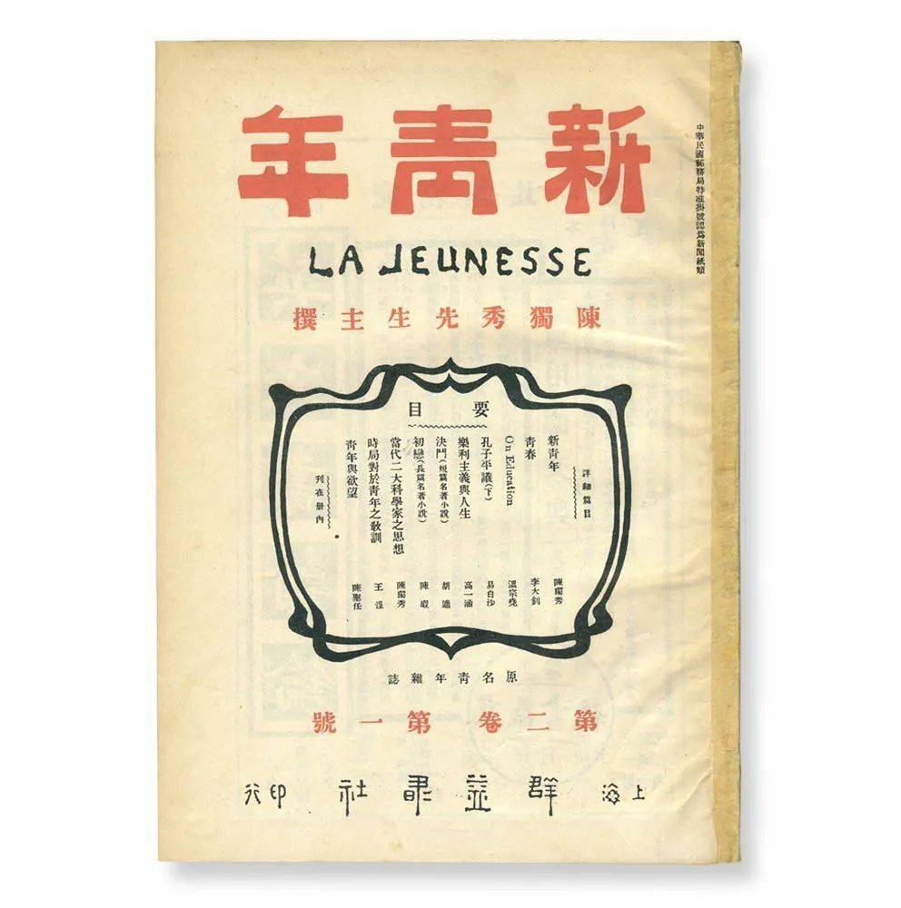
从历史源起看中国共产党百年来的发展
（一）近代救亡图存主题与各阶级的努力和失败
从要素视角看近代中国艰辛的救国之路
中国的落后，是因为：
技术不行？——地主阶级洋务派：洋务运动（失败）
制度不行？——资产阶级维新派：戊戌变法；资产阶级改良派：辛亥革命（失败）
文化不行？——无产阶级和资产阶级知识分子：1915年新文化运动（民主与科学。
推进了马克思主义在中国传播。）1919年，五四运动爆发，工人阶级登上政治舞台。
五四新文化运动；五四运动含义扩大。（中共视之既是政治运动也是文化运动）
1917年，俄国十月革命胜利。
中国思想界对十月革命的认知转变：从“俄乱”到“俄式革命”。

Slide 9
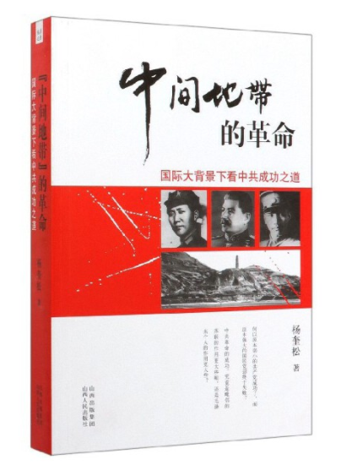
从历史源起看中国共产党百年来的发展
（一）近代救亡图存主题与各阶级的努力和失败
吸引中国一部分激进的知识分子和青年学生逐渐倾向于俄国式的革命社会主义的主要原因有：
一是俄国革命毕竟是依据社会主义的理想目标进行的，而社会主义已经被人们看成是人类社会历史进化的一种必然趋势；
二是俄国革命毕竟是依据马克思列宁的革命社会主义理论取得了胜利的，这使得在各种各样的社会主义主张中，革命的社会主义成为唯一提供了成功榜样的社会主义；
三是随着1920年列宁领导的苏维埃劳农政府挫败了帝国主义各国的联合干涉，各国政府被迫在事实上承认了苏维埃政权的存在，新闻封锁逐渐取消，其各种崭新的以劳动平民当家做主为目的的制度、法令、政策，等等，引起了同情劳动群众的中国激进知识分子的浓厚兴趣；
四是1920年苏俄政府公开通告中国政府，宣布放弃俄国在华特权的行动，在相当程度上证明了社会主义确是人们理想中的“公理”和“正义”的化身，它充分满足了人们对民族解放前途的向往。
——杨奎松：《中间地带的革命》，山西人民出版社，2010年版：第14-15页。

Slide 10
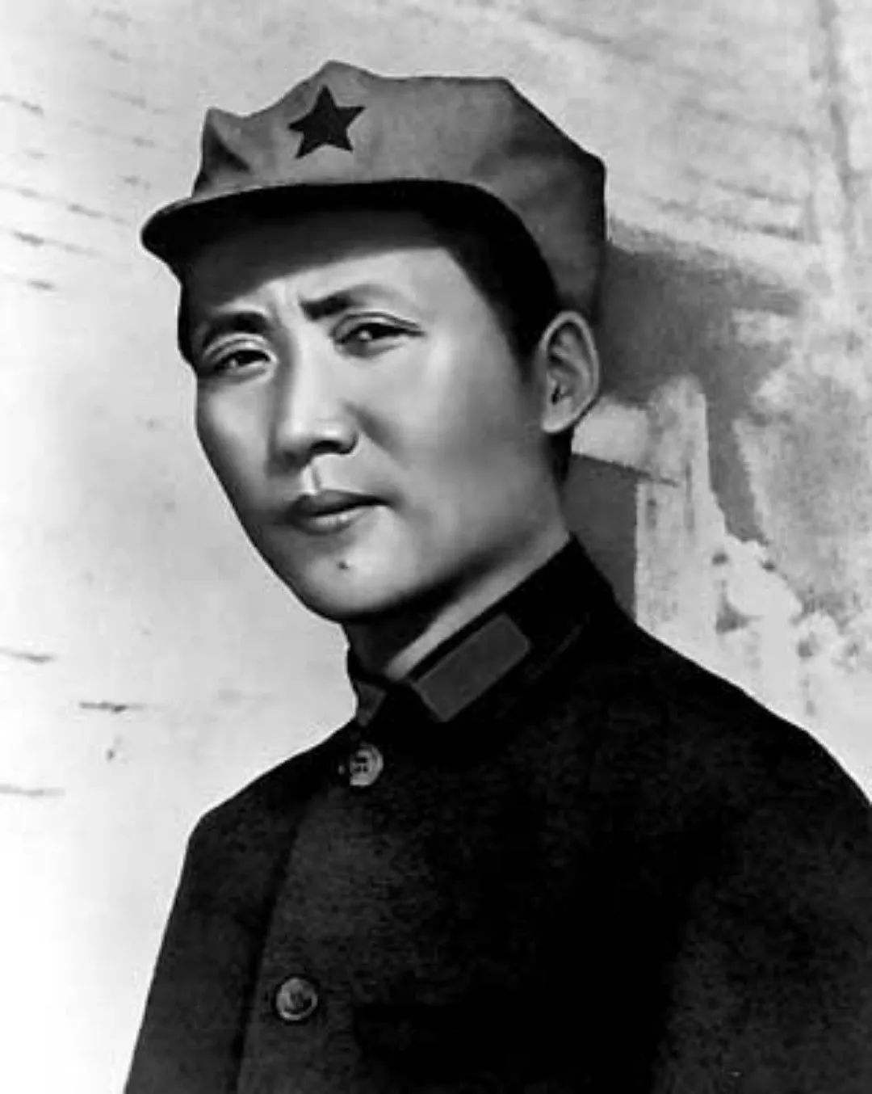
从历史源起看中国共产党百年来的发展
（一）近代救亡图存主题与各阶级的努力和失败
从要素视角看近代中国艰辛的救国之路
中国的落后，是因为：
技术不行？——地主阶级洋务派：洋务运动（失败）
制度不行？——资产阶级维新派：戊戌变法；资产阶级改良派：辛亥革命（失败）
文化不行？——无产阶级和资产阶级知识分子：新文化运动
在“马克思主义传播”、“五四运动爆发工人登上政治舞台”、“俄国十月革命胜利榜样力量”等因素共同作用下，一批信奉马克思主义的知识分子在共产国际帮助下组建中国共产党，效法俄国式革命，推动中国走上新民主主义革命道路，最终取得革命胜利，完成了近代中国救亡图存的历史使命。（“告别革命”论？）
毛泽东：“绝对的自由主义、无政府主义，以及德谟克拉西主义，依我现在之看法，都只认为理论上说得好听，事实上是做不到的。”“我看俄国式革命，是无可如何的山穷水尽皆路走不通了的一个变计，并不是有更好的办法弃而不采，单要采这个恐怖的方法。”

Slide 11
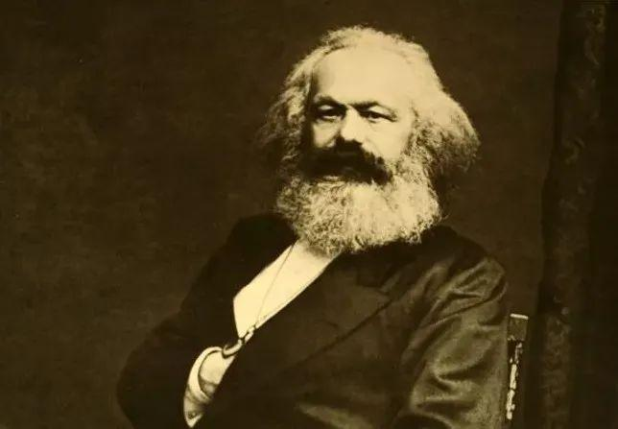
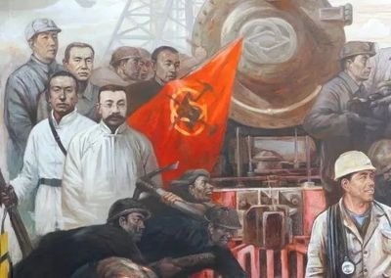
从历史源起看中国共产党百年来的发展
（二）救亡图存重任历史地落于无产阶级及其政党肩上
五四新文化运动在思想文化领域开展向传统宣战，打开了禁锢人们思想的闸门，各种新思潮涌入。社会主义思潮风起云涌，最终实现了马克思主义（革命的社会主义、科学社会主义）的历史选择，为无产阶级力量的壮大提供了科学理论的指导，为中国共产党的成立奠定了思想基础。
近代中国工人阶级作为一个最进步、最革命、最有远大前途的阶级形成并发展壮大，为中国共产党的建立奠定了阶级基础。中国共产党领导工人阶级发挥革命力量。
马克思主义与工人阶级的结合造就了中国共产党。（二者如何结合？“早产论”？）
近代先进知识分子是将马克思主义与工人阶级结合的桥梁。通过到工农群众中去宣讲演说、调查研究、创办工人刊物、工人补习学校、建立工会等，推进了马克思主义与工人运动历史性的结合。

Slide 12
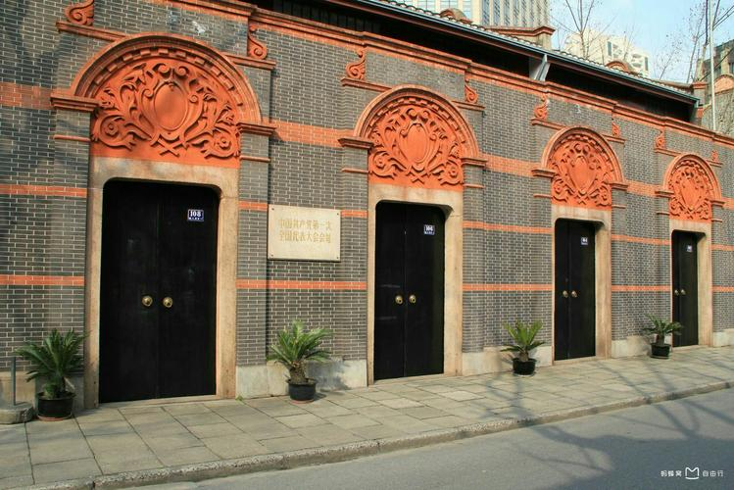

从历史源起看中国共产党百年来的发展
（三）中国共产党建党实践铸就红船精神的丰碑
1921年7月中下旬，各地代表汇聚上海：上海的李达、李汉俊，武汉的董必武、陈潭秋，长沙的毛泽东、何叔衡，济南的王尽美、邓恩铭，北京的张国焘、刘仁静，广州的陈公博，旅日的周佛海以及由陈独秀指定的代表包惠僧，共13人，代表全国58名党员。
1921年7月23日晚上，中国共产党第一次全国代表大会在上海法租界望志路106号（现兴业路76号）召开。7月30日会议因受到法租界巡捕的侵扰而被迫中断撤离。
经李达夫人王会悟提议，会议转移她的家乡——嘉兴南湖红船上召开。中共一大南湖会议通过了中国共产党的纲领，确定了党的名称，宣告中国共产党诞生。（中国共产党哪一天成立？30,31,1,2,3,4,5）

Slide 13

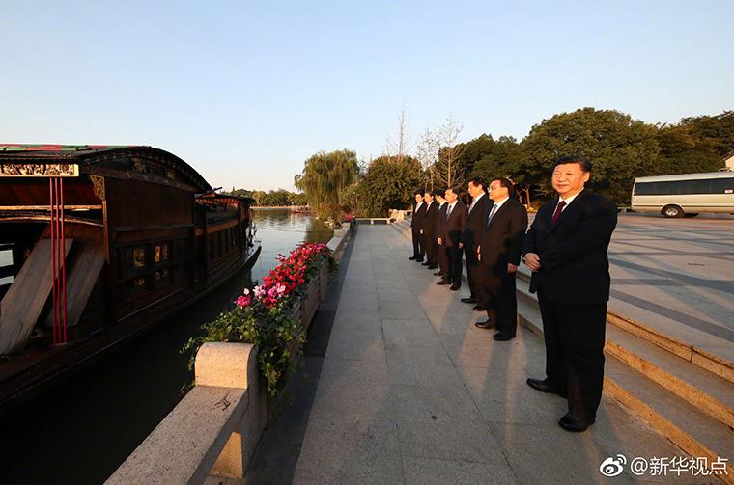
从历史源起看中国共产党百年来的发展
红船精神的理论概括
2005年6月21日习近平在《光明日报》发表《弘扬“红船精神” 走在时代前列》，首次阐述“红船精神”。(《 人民日报 》2017年12月01日02版）
2017年10月31日，习近平总书记在浙江嘉兴南湖再次强调，我们要结合时代特点大力弘扬红船精神。
开天辟地、敢为人先的首创精神，
坚定理想、百折不挠的奋斗精神，
立党为公、忠诚为民的奉献精神。
“三报一刊”

Slide 14
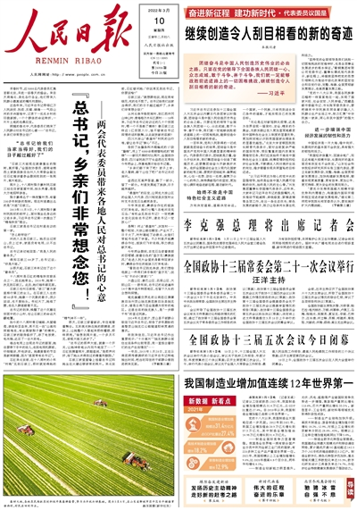
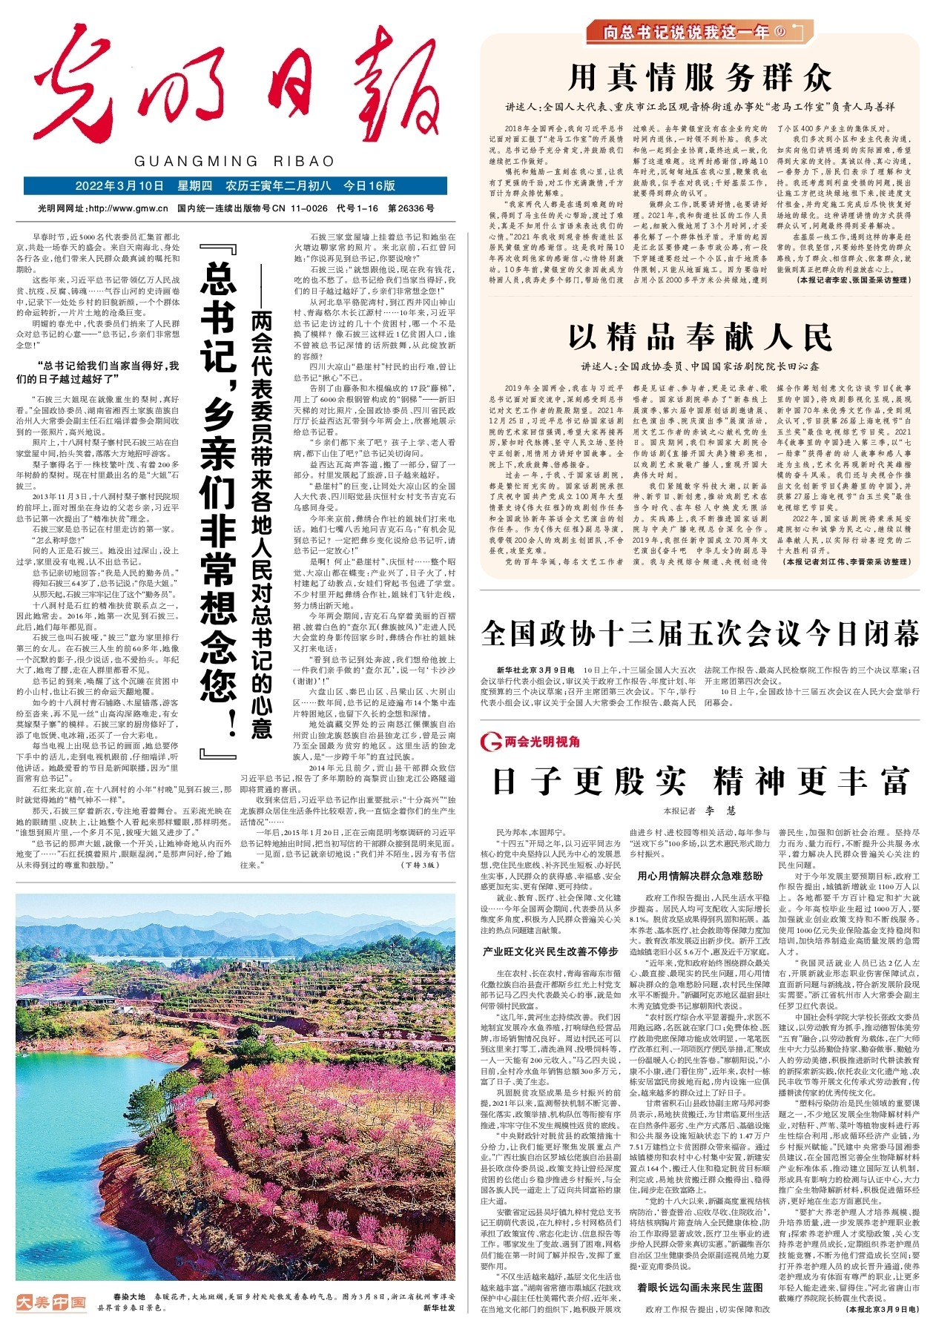
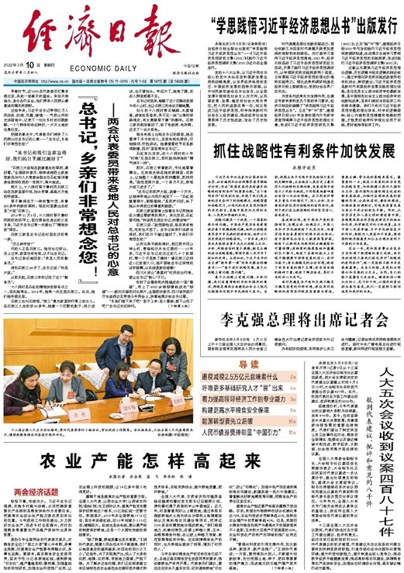
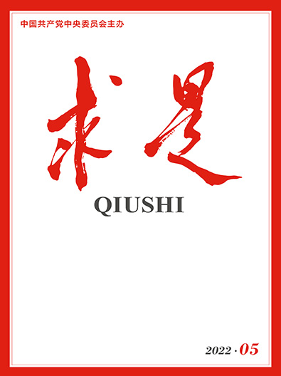


从历史源起看中国共产党百年来的发展
“三报一刊”：《人民日报》、《光明日报》、《经济日报》、《求是》
“两报一刊”：《人民日报》、《光明日报》、《求是》

Slide 15
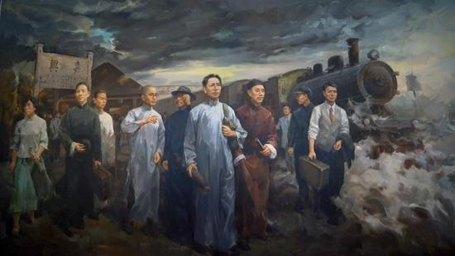
从历史源起看中国共产党百年来的发展
（四）红船精神型塑了中国共产党人的精神风貌
第一，开天辟地、敢为人先的首创精神
在建党实践中，从播撒革命的思想火种，到奠基工
人阶级先锋组织，从制定彻底反帝反封建的民主革命纲
领到开创中国革命新局面……中国共产党人在中国近现
代历史上创造了无数个“第一”，无不彰显了开天辟地、
敢为人先的首创精神。

Slide 16
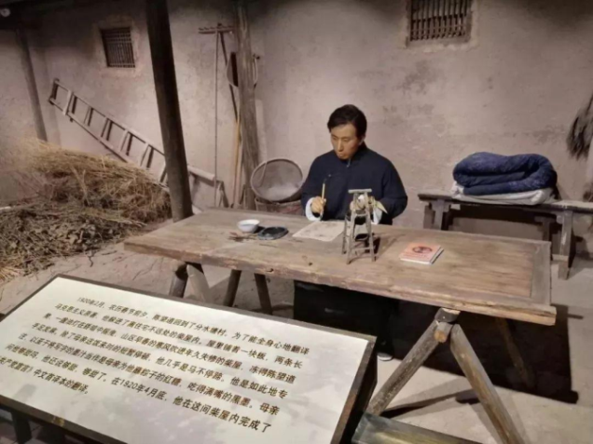
从历史源起看中国共产党百年来的发展
1.思想传播：播撒中国革命的思想火种
传播马克思主义。陈独秀办《新青年》，“让我办十年杂志，全国思想都全改观”。《甲寅》《晨报》《湘江评论》《星期评论》《每周评论》《少年中国》《国民月刊》等大批报刊杂志纷纷发表宣传马克思主义的文章。《新青年》堪称“中国早期马克思主义传播的旗舰”，李大钊负责编辑的《新青年》6卷5号，甚至直接办成了“马克思主义思想研究专号”。
1920年春，时年29岁陈望道回到浙江义乌县分水塘村老家，开始了《共产党宣言》的翻译。不分昼夜。母亲给儿子做了糯米粽子，外加一碟红糖，送到书桌前，催促儿子趁热快吃。陈望道边吃粽子边继续琢磨翻译。母亲在屋外喊道：“红糖不够，我再给你添一些。”儿子赶快回答：“够甜，够甜的了！”当母亲前来收拾碗筷时，竟见到儿子满嘴是墨汁，红糖却一点儿没动，原来是蘸了墨汁吃了粽子。——习近平说“这是真理的味道！”

Slide 17
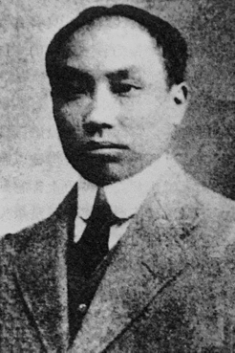
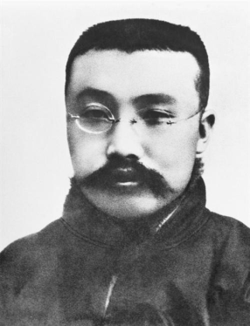
从历史源起看中国共产党百年来的发展
2.组织创建：奠基中国工人阶级的先锋组织
“南陈北李”相约建党。
3.纲领确立：提出中国民主革命的正确纲领
吹响彻底反帝反封建的革命号角。中共一大确定实现共产主义为最终目标。中共二大制定了彻底地反帝反封建的民主革命纲领。
4.更新面貌：中国革命展现出新的面貌
推动形成了中国革命新局面：从“旧民主主义革命”（资产阶级掌握革命领导权）转向“新民主主义革命”（工人阶级掌握革命领导权）

Slide 18

从历史源起看中国共产党百年来的发展
第二，坚定理想、百折不挠的奋斗精神
在党的创建过程中，中国先进分子在自己建立马克思主
义信仰后，又通过翻译、出版、研究马克思主义书籍，开拓
舆论宣传阵地，用“接地气”方式深入工农等底层民众中传
播马克思主义。
他们在不屈的探索中坚定理想，在高压封锁中传递信仰，
在百色恐怖中捍卫真理。无不体现坚定理想，百折不挠的奋
斗精神。

Slide 19
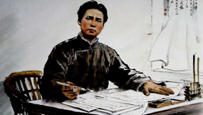

从历史源起看中国共产党百年来的发展
1.在艰辛的探索中坚定理想
读“有字之小书”，寻求救国救民之真理。十月革命后，中国先进知识分子在不屈不挠的探索中找到了马克思主义这个“宇宙的真理”。
读“无字之大书”，“踏着人生社会的实际说话”。践行改造社会的理想蓝图，新民学会的新村理想实践。远渡重洋赴法兰西寻求救国救民的真理。
理论指引和实践经历令中国共产党人坚定马克思主义的未来。李大钊在《Bolshevism的胜利》中预言，“由今而后，到处可见的，都是Bolshevism战胜的旗。到处所闻的，都是Bolshevism的凯歌的声。人道的警钟响了！自由的曙光现了！试看将来的环球，必是赤旗的世界！”

Slide 20
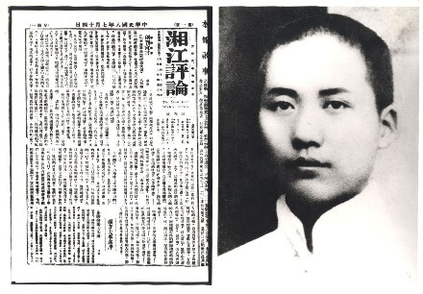
从历史源起看中国共产党百年来的发展
2.在高压封锁中传递信仰
传递信仰的前提：蔡和森“猛看猛译”原汁原味的马克思主义。在半年多的时间内，他用“霸蛮”精神译出了马克思、恩格斯的《共产党宣言》，恩格斯《社会主义从空想到科学的发展》，列宁《共产主义‘左派’幼稚病》《国家与革命》等马克思主义经典著作的重要章节。
传递信仰的方法：抓好笔杆子占领舆论高地，开展演说、调查工厂、办补习学校。
传递信仰的技巧：用“接地气”的语言和方式，把马克思主义传播到民众的心田里。
毛泽东《湘江评论》创刊宣言说:“世界什么问题最大？吃饭问题最大。什么力量最强？
民众联合的力量最强。”
传递信仰的效果：李大钊的《青春》给人留下了深刻印象：“气势磅礴，一下子抓住了我们的心。他那‘冲决过去历史之网罗，破坏陈腐学说之囹圄’的呼声，他那‘进前而勿顾后，背黑暗而向光明’的呐喊，他那‘以青春之我，创建青春之家庭，青春之国家，青春之民族，青春之人类，青春之地球，青春之宇宙’的号召，真如一声声响亮的鼓角，振聋发聩，指引了光明的前途。大家朗读着，谈论着，受到巨大的启发和鼓舞。”

Slide 21
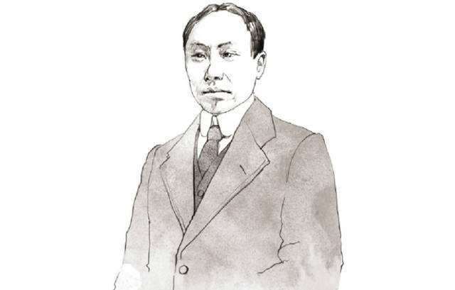
从历史源起看中国共产党百年来的发展
3.在白色恐怖中捍卫真理
五四运动爆发后，5月9日，陈独秀在沪上的好友料其“在京必多危险，函电促其南下”，他回答：“我脑筋惨痛已极，极盼政府早日捉我下监处死，不欲生存于此恶浊之社会也。”
6月2日，张国焘等6位同学被军警逮捕。6月4日，北洋政府出动军警，共逮捕了800多名进步学生。陈独秀愤怒了，他要与反动当局拼死一搏。6月8日，他惊世骇俗的《研究室与监狱》一文，他说：“世界文明发源地有二：一是科学研究室，一是监狱。我们青年要立志出了研究室就入监狱，出了监狱就入研究室，这才是人生最高尚优美的生活。”
恽代英做“站在革命队伍最前列的表率”。贺龙在中国革命最低潮的时候，曾“七十次”要求入党 ，尽管由于种种原因而屡遭拒绝，但他不改初衷，继续努力，痴心不改，信念如钢，并最终为中国革命戎马奋斗一生，实现了自己的理想。

Slide 22

从历史源起看中国共产党百年来的发展
第三，立党为公、忠诚为民的奉献精神
中国共产党从南湖红船诞生那天起，就以解放全人类、实现共产主义为己任，以全心全意为人民谋福利为根本宗旨。立党为公、忠诚为民，是中国共产党的性质和宗旨的集中体现，也是我们党区别于其他任何一个政党的显著标志。

Slide 23
从历史源起看中国共产党百年来的发展
1.维护广大群众利益是根本宗旨。中国共产党是“为无产群众奋斗的政党”。董必武“诞生共党庆工农”，准确地表达了当年中国共产党成立的目的和宗旨。
2.实现民族独立和人民解放是神圣使命。董必武“群英结党救中华”，深刻揭示了早期中国共产党人为国家独立和人民解放而进行的努力奋斗与艰苦探索。
3.把一切献给党和人民是最高价值追求。彭湃，海丰大地主家庭，放弃“鸦飞不过的田产”投身革命。家人痛呼“祖上无德”，骂他“逆子”。但他始终“不为功名不为家”。
做革命的“苦行僧”。1927年7月4日深夜，国民党军警将一位年轻的革命者秘密押往上海龙华刑场。刽子手喝令他跪下，他大义凛然地说：“革命者光明磊落，视死如归，只有站着死，决不下跪。” 刽子手们一拥而上，把他按倒在地，以乱刀将其砍死，投入黄浦江中。这个壮烈牺牲的年轻革命者，就是陈延年，是大名鼎鼎的中共第一任总书记陈独秀的长子。
中国共产党的初心使命：为人民谋幸福，为民族谋复兴。

Slide 24
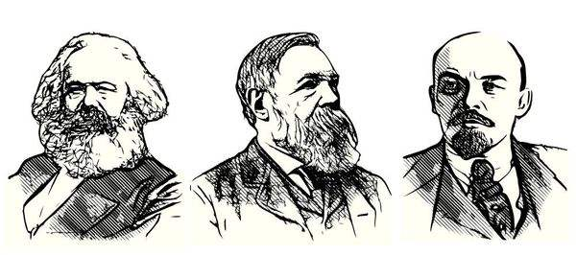
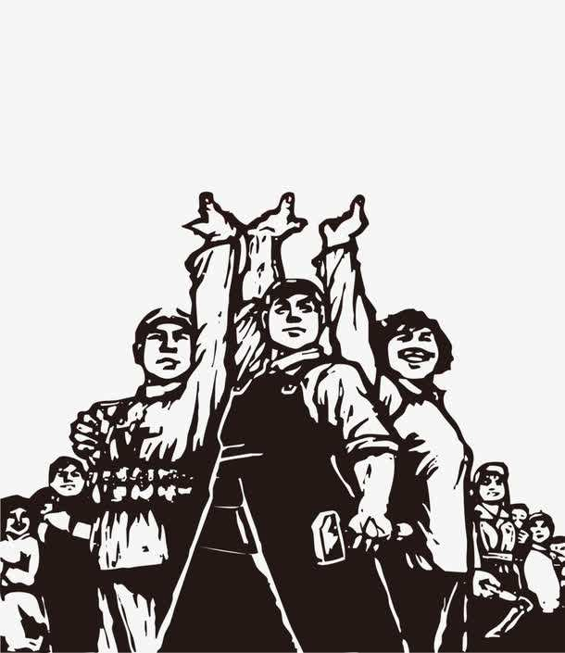
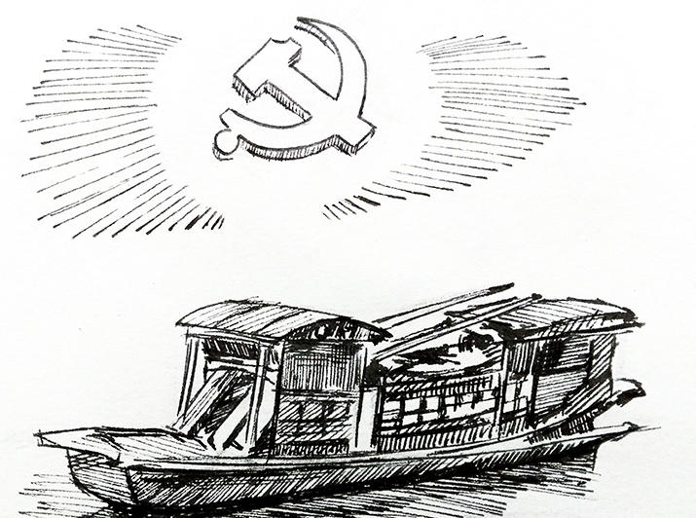
从历史源起看中国共产党百年来的发展
从历史源起出发探索中国共产党为什么能成功推进中国社会百年来的发展？
第一，有代表先进生产力的工人阶级作为深厚的阶级基础。
第二，有代表先进理论的马克思主义作为科学的理论指导。
第三，有深刻体现着伟大建党精神的红船精神的思想引领。

Slide 25
从历史成就看中国共产党百年来的发展

Slide 26
从历史成就看中国共产党百年来的发展
从历史成就出发探索中国共产党为什么能成功推进中国社会百年来的发展？
（一）五个阶段探索开辟了中国特色社会主义的正确道路
（二）五大课题回答实现了马克思主义中国化的理论创新
（三）四个阶段发展奠定了中国特色社会主义的民主政治
（四）四次历史性转变推进了中国社会现代化的重要变革
（五）五次主要矛盾正确判断确立了中国发展的正确任务
（六）六次思想观念更新推动了中国改革开放的历史进程

Slide 27
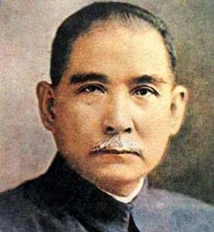
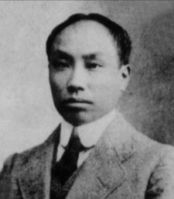
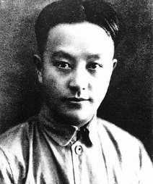
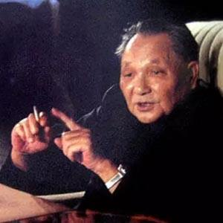
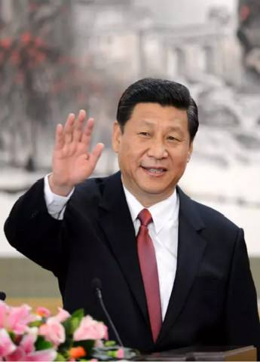
从历史成就看中国共产党百年来的发展
（一）五个阶段探索开辟了中国特色社会主义的正确道路
近代以来中国社会发展走过的道路与实践的结果（辩证看待）
1.走（照搬）英美道路与旧民主主义革命的失败（孙中山）
太平天国后期重要文件《资政新篇》：英美式基督教国家的社会治理蓝图
洋务运动“中学为体，西学为用”的指导思想：学习西方先进科学技术
戊戌变法《应诏统筹全局折》：学习西方政治制度和科学技术
辛亥革命《中华民国临时约法》：效法西方政治制度
2.走（照搬）俄国人的革命道路与中国共产党早期两次失败（陈独秀、王明）
陈独秀无法走自己的路（体制限制与个性因素）
王明主动不走自己的路（唯书、唯上：唯苏联）
3.走自己的路——新民主主义革命道路与中国民主革命的成功（毛泽东）
4.走（照搬）苏联人的社会主义建设道路与新中国社会主义建设的曲折
5.走自己的路——中国特色社会主义道路与中国改革开放的成功（邓小平）
2021年庆祝建党百年大会上新的提法：中国式现代化道路（习近平）

Slide 28
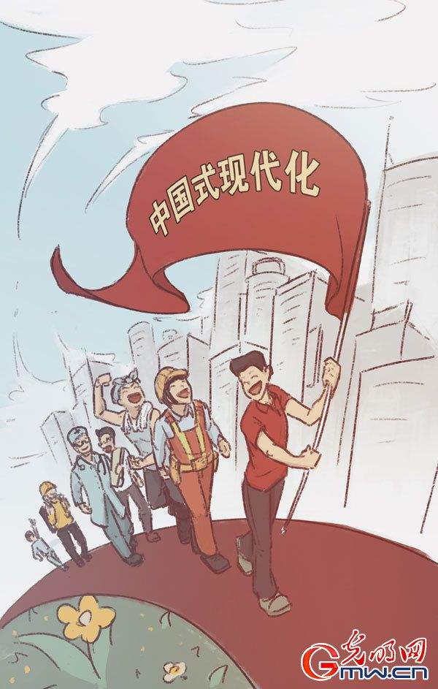
从历史成就看中国共产党百年来的发展
（一）五个阶段探索开辟了中国特色社会主义的正确道路
“中国式现代化道路”的提出
习近平总书记在庆祝中国共产党成立100周年大会的重要讲话中庄严宣告：“我们坚持和发展中国特色社会主义，推动物质文明、政治文明、精神文明、社会文明、生态文明协调发展，创造了中国式现代化新道路，创造了人类文明新形态”
在党的十九届六中全会上，习近平再次强调：“党领导人民成功走出中国式现代化道路，创造了人类文明新形态”，“以中国式现代化推进中华民族伟大复兴”。

Slide 29

从历史成就看中国共产党百年来的发展
（一）五个阶段探索开辟了中国特色社会主义的正确道路
从理论和历史维度看“中国式现代化道路”的内涵（“中国式现代化道路”的理论内涵）
“中国式现代化道路”是中国共产党和中国人民以马克思主义为思想指导，以社会主义现代化和中华民族伟大复兴为目标指引，在推进经济、政治、文化、社会、生态、人等各个领域现代化的过程中所形成的具有中国民族特色和世界普遍价值的系统性、科学性、开放性的现代化实践模式与理论体系。

Slide 30
从历史成就看中国共产党百年来的发展
（一）五个阶段探索开辟了中国特色社会主义的正确道路
从理论和历史维度看“中国式现代化道路”的内涵（“中国式现代化道路”在不同时期的具体表现）
新民主主义现代化战略（1949-1952）
学习苏联的现代化战略（1953-1955）
“借鉴苏联，统筹兼顾”战略（1956-1957）
“赶超英美”的现代化战略（1958-1960）
“农工商并举”的现代化战略（1961-1963）
“四个现代化”战略（1964-1966）
“小康”现代化战略（1979-2001）
“全面小康”现代化战略（2002）
“科学发展”现代化战略（2003-2012）
“新时代”现代化战略（2012-）
（新发展理念、人类命运共同体、生态文明
建设……）
从新中国成立到改革开放之前形成的现代化战略以计划经济、单一行政主体、重工业优先发展为特征。
从改革开放到党的十五大（1997）之间形成的现代化战略以市场经济、二元所有制结构、二元分配关系和工业化为特征；
从党的十五大到党的十八大（2012）之间形成的现代化战略以新型工业化、城市化、市场经济为特征。
党的十八大以来形成的现代化战略以新型工业化、城市化、信息化、农业现代化和基本经济制度创新、现代化经济体系建构为特征。

Slide 31

从历史成就看中国共产党百年来的发展
（一）五个阶段探索开辟了中国特色社会主义的正确道路
“中国式现代化道路”的中国意义：型塑当代中国的现代化景观；“以中国式现代化推进中华民族伟大复兴”
新中国现代化景观以改革开放为界发生了历史性变化：
一、现代性目标：从“大同”到“强国”
二、现代性主题：从“革命”到“发展”
三、现代性模式：从“模仿”到“创新”
四、经济现代性：从“计划”到“市场”
五、政治现代性：从“专政”到“民主”
六、文化现代性：从“单一”到“多样”
七、社会现代性：从“同质”到“异质”
八、国际现代性：从“封闭”到“开放”
“两个不能否定”：不能用改革开放后的历史时期否定改革开放前的历史时期，也不能用改革开放前的历史时期否定改革开放后的历史时期。

Slide 32

从历史成就看中国共产党百年来的发展
（一）五个阶段探索开辟了中国特色社会主义的正确道路
“中国式现代化道路”的世界意义：提供走向现代化的全新选择
习近平总书记在党的十九大上表示：“中国特色社会主义进入新时代……意味着中国特色社会主义道路、理论、制度、文化不断发展，拓展了发展中国家走向现代化的途径，给世界上那些既希望加快发展又希望保持自身独立性的国家和民族提供了全新选择，为解决人类问题贡献了中国智慧和中国方案。
中国式现代化道路
英美式现代化道路
苏联式现代化道路

Slide 33
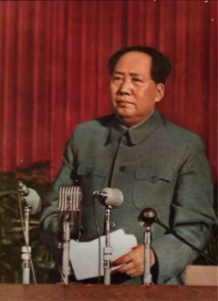
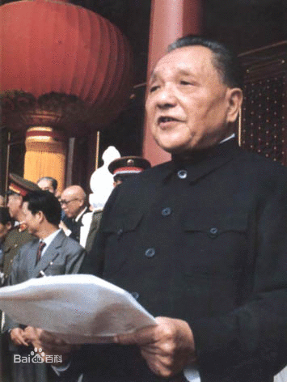
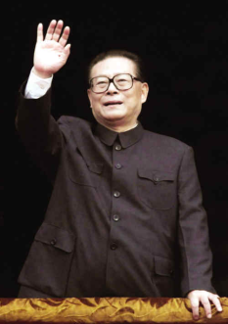
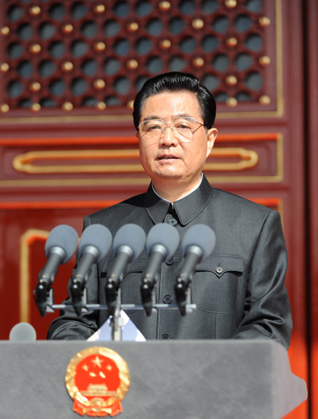
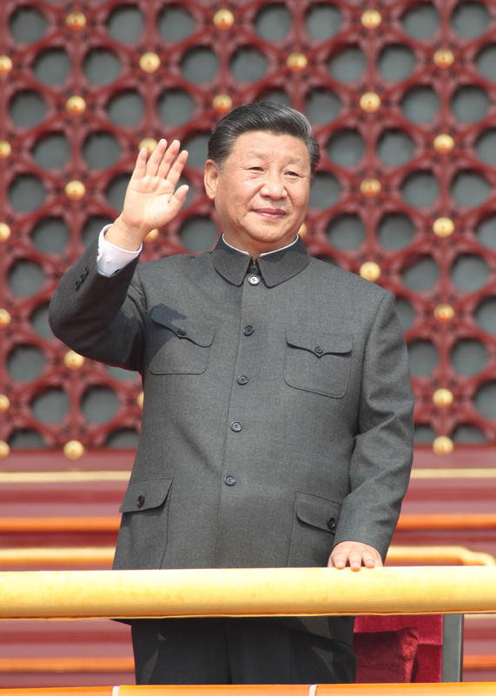
从历史成就看中国共产党百年来的发展
（二）五大课题回答实现了马克思主义中国化的理论创新
1.毛泽东：什么是马克思主义？怎样对待马克思主义？（毛泽东思想） 实事求是
2.邓小平：什么是社会主义？怎样建设社会主义？（邓小平理论） 解放思想
3.江泽民：建设什么样的党？怎样建设党？（“三个代表”重要思想） 与时俱进
4.胡锦涛：实现什么样的发展？怎样发展？（科学发展观） 求真务实
5.习近平：新时代坚持和发展什么样的中国特色社会主义，怎样坚持和发展中国特色社会主义
（习近平新时代中国特色社会主义思想）
学习这些政治理论不仅是党员干部的要求，也是每个人发展的需要。
（立足于马克思列宁主义立场、充分结合中国实践、思想内涵丰富、语言通俗易懂的中国共产党政治理论）
“实践基础上的理论创新是社会发展和变革的先导。”
——党的十六大

Slide 34
从历史成就看中国共产党百年来的发展
（二）五大课题回答实现了马克思主义中国化的理论创新
1.毛泽东：什么是马克思主义？怎样对待马克思主义？（毛泽东思想）
新民主主义革命论
新民主主义社会论
政治、经济、文化
社会主义建设道路初步探索的理论成果
《论十大关系》（1956年），调动一切积极因素为社会主义事业服务。
《关于正确处理人民内部矛盾的问题》（1957年），社会主义社会存在两类矛盾。

Slide 35
从历史成就看中国共产党百年来的发展
（二）五大课题回答实现了马克思主义中国化的理论创新
2.邓小平：什么是社会主义？怎样建设社会主义？（邓小平理论）
社会主义本质论：解放生产力，发展生产力，消灭剥削，消除两极分化，最终达到共同富裕。
计划多一点还是市场多一点，不是社会主义与资本主义的本质区别。计划经济不等于社会主义，资本主义也有计划；市场经济不等于资本主义，社会主义也有市场。计划和市场都是经济手段。
一国两制

Slide 36
从历史成就看中国共产党百年来的发展
（二）五大课题回答实现了马克思主义中国化的理论创新
3.江泽民：建设什么样的党？怎样建设党？（“三个代表”重要思想）
1973党章：中国共产党是无产阶级的政党，是无产阶级的先锋队。
1977党章：中国共产党是无产阶级的政党，是无产阶级的阶级组织的最高形式，是由无产阶级先进分子所组成的、领导无产阶级和革命群众对于阶级敌人进行战斗的朝气蓬勃的先锋队组织。
1982党章：中国共产党是中国工人阶级的先锋队，是中国各族人民利益的忠实代表，是中国社会主义事业的领导核心。
1992党章：中国共产党是中国工人阶级的先锋队，是中国各族人民利益的忠实代表，是中国社会主义事业的领导核心。
2002党章：中国共产党是中国工人阶级的先锋队，同时是中国人民和中华民族的先锋队，是中国特色社会主义事业的领导核心，代表中国先进生产力的发展要求，代表中国先进文化的前进方向，代表中国最广大人民的根本利益。（党是领导一切的；结党营私；合法性；革命党向执政党转型过程中的目标界定；生产力：历史根本动力；扩充人民范围：“新社会阶层”是“社会主义事业的建设者”；无产阶级专政-人民民主专政）

Slide 37
从历史成就看中国共产党百年来的发展
（二）五大课题回答实现了马克思主义中国化的理论创新
5.习近平：新时代坚持和发展什么样的中国特色社会主义，怎样坚持和发展中国特色社会主义
（习近平新时代中国特色社会主义思想）
以毛泽东同志为主要代表的中国共产党人，把马克思列宁主义基本原理同中国具体实际相结合，对经过艰苦探索、付出巨大牺牲积累的一系列独创性经验作了理论概括，开辟了农村包围城市、武装夺取政权的正确革命道路，创立了毛泽东思想。
以邓小平同志为主要代表的中国共产党人，团结带领全党全国各族人民，深刻总结新中国成立以来正反两方面经验，围绕什么是社会主义、怎样建设社会主义这一根本问题，借鉴世界社会主义历史经验，创立了邓小平理论。
以江泽民同志为主要代表的中国共产党人，团结带领全党全国各族人民，坚持党的基本理论、基本路线，加深了对什么是社会主义、怎样建设社会主义和建设什么样的党、怎样建设党的认识，形成了“三个代表”重要思想。
以胡锦涛同志为主要代表的中国共产党人，团结带领全党全国各族人民，在全面建设小康社会进程中推进实践创新、理论创新、制度创新，深刻认识和回答了新形势下实现什么样的发展、怎样发展等重大问题，形成了科学发展观。

Slide 38
从历史成就看中国共产党百年来的发展
（二）五大课题回答实现了马克思主义中国化的理论创新
4.胡锦涛：实现什么样的发展？怎样发展？（科学发展观）
第一要义是发展
核心立场是以人为本
基本要求是全面协调可持续
根本方法是统筹兼顾
和谐社会：社会建设（“三位一体”到“四位一体”）
十八大把生态文明建设纳入设摆在中国特色社会主义事业总体布局的高度，明确提出“五位一体”的战略部署。

Slide 39
从历史成就看中国共产党百年来的发展
（二）五大课题回答实现了马克思主义中国化的理论创新
5.习近平：新时代坚持和发展什么样的中国特色社会主义，怎样坚持和发展中国特色社会主义
（习近平新时代中国特色社会主义思想）
以习近平同志为主要代表的中国共产党人，坚持把马克思主义基本原理同中国具体实际相结合、同中华优秀传统文化相结合，坚持毛泽东思想、邓小平理论、“三个代表”重要思想、科学发展观，深刻总结并充分运用党成立以来的历史经验，从新的实际出发，创立了习近平新时代中国特色社会主义思想。
五大发展理念（创新、协调、绿色、开放、共享）、协商民主、生态文明建设（强化“五位一体”战略部署）、人类命运共同体、自我革命……

Slide 40
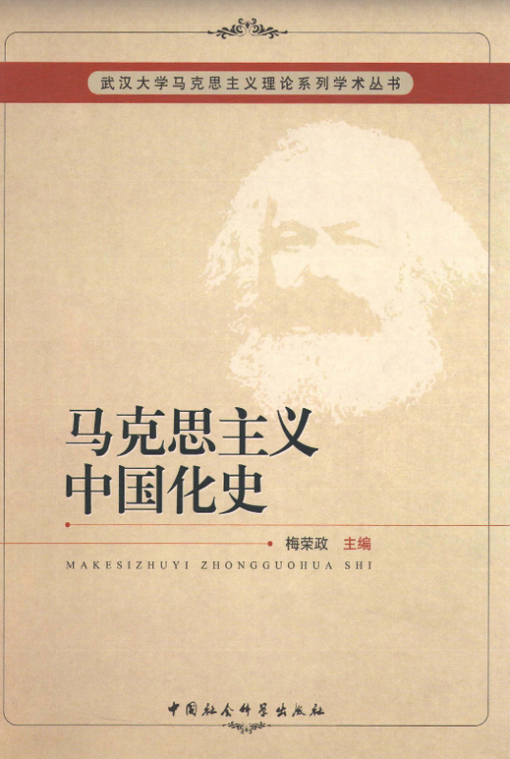
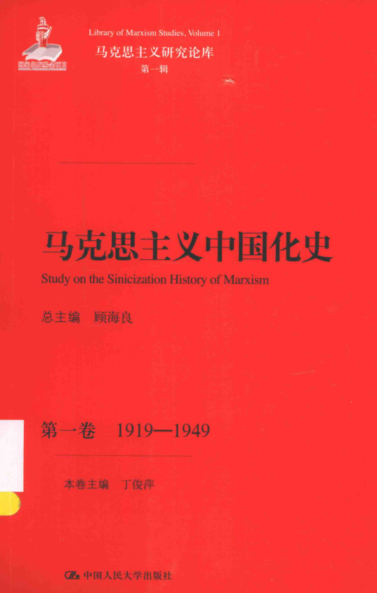
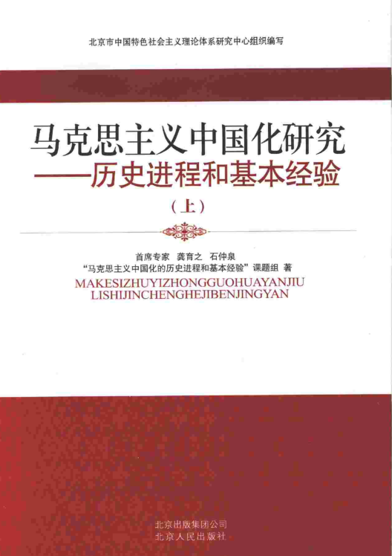
从历史成就看中国共产党百年来的发展

Slide 41
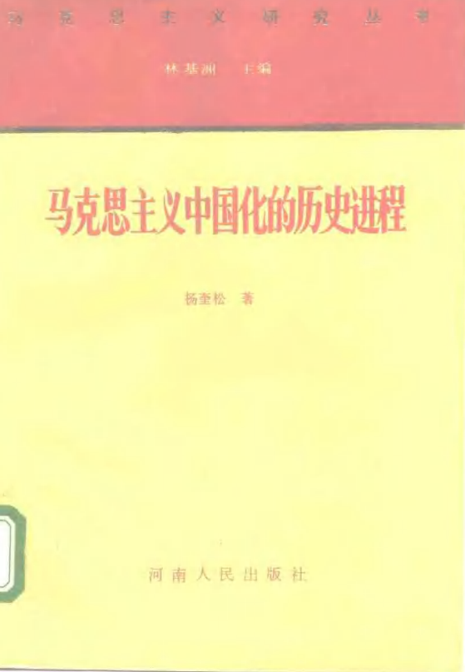
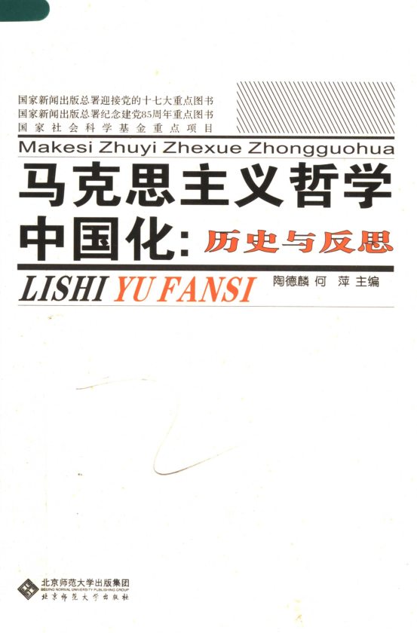
从历史成就看中国共产党百年来的发展

Slide 42

从历史成就看中国共产党百年来的发展
（三）四个阶段发展奠定了中国特色社会主义的民主政治
1.中国共产党早期对民主政治的认识与初试
2.中国共产党局部执政时期对民主政治的探索与培育
3.社会主义革命和建设时期对民主政治的奠基与实践
4.改革开放以来中国特色社会主义民主政治的创新与发展

Slide 43
从历史成就看中国共产党百年来的发展
（三）四个阶段发展奠定了中国特色社会主义的民主政治
1.中国共产党早期对民主政治的认识与初试
（1）中国共产党早期的民主政治观。
毛泽东：“民众的联合力量最强”。民众的联合力量，就是“由独裁政治，变为代议政治。由有限的选举，变为没限制的选举……由少数阶级专制的黑暗社会，变为全体人民自由发展的光明社会”，总之就是“由强权得自由”。
李大钊：“现在的平民政治正在由中产阶级的平民政治向无产阶级的平民政治发展的途中”。只有“无产阶级的平民政治”才是“真正的平民政治”。
（2）早期中国共产党人初步探讨了民主政治的具体内涵和奋斗目标。
1922年9月《向导》发刊词曾明确指出:“近代民主政治，若不建设在大多数人的真正民意之上，是没有不崩坏的。”党发布的《中国共产党对时局的主张》公开提出要以“民主政治”代替“军阀政治”。所谓民主政治，“乃是由一个能建设新的政治组织应付世界的新环境之民主党或宗旨相近的数个党派之联合。用革命的手段完全打倒非民主的反动派军阀官僚，来掌握政权的意思”。
中共一大纲提出“承认无产阶级专政”。后又进一步提出建立“与贫苦农民联合的无产阶级专政”。

Slide 44
从历史成就看中国共产党百年来的发展
（三）四个阶段发展奠定了中国特色社会主义的民主政治
1.中国共产党早期对民主政治的认识与初试
（3）中国共产党人认识并初步实践了以“党治”推进“全民政治”的民主道路。
中国共产党提出的“乃是由一个能建设新的政治组织应付世界的新环境之民主党或宗旨相近的数个党派之联合……来掌握政权”的主张就已经包含了由先进政党领导民主的含义。
恽代英做出了详尽的阐释：“党治不是开明专制或贤人政治，因一则其目的在达到民治，并非想要一个人或少数人包办下去；一则党治虽有少数人领导着进行一切，然此少数领袖绝非孤悬于上，任意进行，他们乃于一定之主义策略，而又多数同志在下面与之共同努力拥护监督之。故可无专制或贤人政治之弊。”
以“党治”推进“全民政治”的思想与实践，是当前“以党内民主推动人民民主”的源头。
（4）中国共产党人实践了人民民主的模式。
中共在1922年发出了“各民主派举行联席会议并建立民主主义联合战线”的呼吁。1925年,在中共的主张下，中国共产党和中国国民党共同发起了“国民议会促成会”。

Slide 45
从历史成就看中国共产党百年来的发展
（三）四个阶段发展奠定了中国特色社会主义的民主政治
2.中国共产党局部执政时期对民主政治的探索与培育
（1）中共领导根据地人民开辟了工农革命根据地，建立了中华苏维埃共和国，进行了新民主主义民主制度建设。
中华苏维埃共和国是新型的工农民主专政政权。《中华苏维埃共和国宪法大纲》规定“苏维埃全部政权是属于工人、农民、红军士兵及一切劳苦民众的。在苏维埃政权下，所有的工人、农民、红军士兵及一切劳苦民众都有权选派代表掌握政权的管理”，同时规定“只有军阀、官僚、地主、豪绅、资本家、富农、僧侣及一切剥削人的人和反动分子，是没有选派代表参加政权和政治上自由的权利的”。
与工农民主专政的国体相适应，党领导苏区人民建立了民主集中制原则的工农兵代表大会制度的政体。工农兵代表大会作为国家权力机关，由劳动群众选举产生，并排除了反动阶级，从而在权力属性上真正体现了工农民主专政。
工农民主专政的中华苏维埃共和国实际上是新中国政权的雏形。尽管在政治实践中出现过错误，苏区政权对小资产阶级和民族资产阶级的排斥在当时的条件下有着历史局限性，但正如毛泽东所说：“苏维埃政权的民主发展到了这样的程度，实在是历史上任何政治制度所不曾有的。”它为落后社会条件下推进民主进程以及党的领导执政方式积累了宝贵经验。

Slide 46
从历史成就看中国共产党百年来的发展
（三）四个阶段发展奠定了中国特色社会主义的民主政治
2.中国共产党局部执政时期对民主政治的探索与培育
（2）由于主要矛盾的变化，由“工农民主专政的苏维埃共和国”发展为“各革命阶级联合专政的新民主主义共和国”。
中国共产党领导人民在抗日根据地建立了三三制政权的国家民主。“无论行政机关或民意机关，共产党员只占三分之一或少于三分之一，进步势力占三分之一，中间势力占三分之一。在民意机关中，还可吸收少数右派分子参加。”三三制政权团结了一切革命阶级，具有最广泛的民主基础。
邓小平：三三制政权“不仅是今天敌后抗战的最好政权形式，而且是将来新民主主义共和国所应采取的政权形式”。
（3）解放战争时期，中国共产党建立人民代表大会制度和召开中国人民政治协商会议。
中国共产党领导人民在解放区建立了人民代表大会制度，最终确立了新民主主义的政权形式，为新中国根本政治制度的建立做出了制度准备。中国人民政治协商会议的成功实践，开了新中国一项基本政治制度。
（4）毛泽东对马克思主义国家学说的发展。
新民主主义论。新民主主义共和国的国体是各革命阶级联合专政，政体是民主集中制的人民代表大会制，这就是新民主主义的民主政治。毛泽东又把“各革命阶级联合专政”概括为“人民民主专政”。

Slide 47
从历史成就看中国共产党百年来的发展
（三）四个阶段发展奠定了中国特色社会主义的民主政治
3.社会主义革命和建设时期对民主政治的奠基与实践
（1）建立社会主义国家。确立社会主义制度。
1954年9月建立了人民代表大会制度,并颁布了我国历史上第一部社会主义类型的宪法。宪法规定“中华人民共和国是工人阶级领导的、以工农联盟为基础的人民民主国家”。
1956年中共八大宣布确立社会主义制度。
（2）政治制度的确立。
人民代表大会制度是我国的根本政治制度，我们国家的基本政治制度，包括中国共产党领导的多党合作和政治协商制度，民族区域自治制度以及基层群众自治制度。

Slide 48
从历史成就看中国共产党百年来的发展
（三）四个阶段发展奠定了中国特色社会主义的民主政治
4.改革开放以来中国特色社会主义民主政治的创新与发展
党的十三大提出不断推进政治体制改革、发展社会主义民主政治的基本思路。
党的十四大进一步完善人民代表大会制度，提出“逐步形成深入了解民情、充分反映民意、广泛集中民智的决策机制”。
党的十五大把“建设有中国特色社会主义政治”作为社会主义初级阶段基本纲领的重要组成部分。
党的十六大提出了“实现社会主义民主政治的制度化、规范化和程序化”的要求，并首次提出建设“社会主义政治文明”。
党的十七大第一次完整地阐述了“中国特色社会主义政治发展道路”。
党的十八大对中国特色社会主义民主进行了崭新的布局，并首次提出“社会主义协商民主制度”。
党的十八大以来，以习近平同志为核心的党中央紧紧围绕坚持党的领导、人民当家作主、依法治国有机统一,加快推进社会主义民主政治制度化、规范化、程序化、建设社会主义法制国家，发展更加广泛、更加充分、更加健全的人民民主。
党的十九大提出健全人民当家作主制度体系，深化机构和行政体制改革。
党的十九届四中全会通过了《中共中央关于坚持和完善中国特色社会主义制度,推进国家治理体系和治理能力现代化若干重大问题的决定》进一步实现了中国特色社会主义制度的成熟和定型,其中充分展现了对人民立场的坚守和“人民至上”的制度价值。

Slide 49
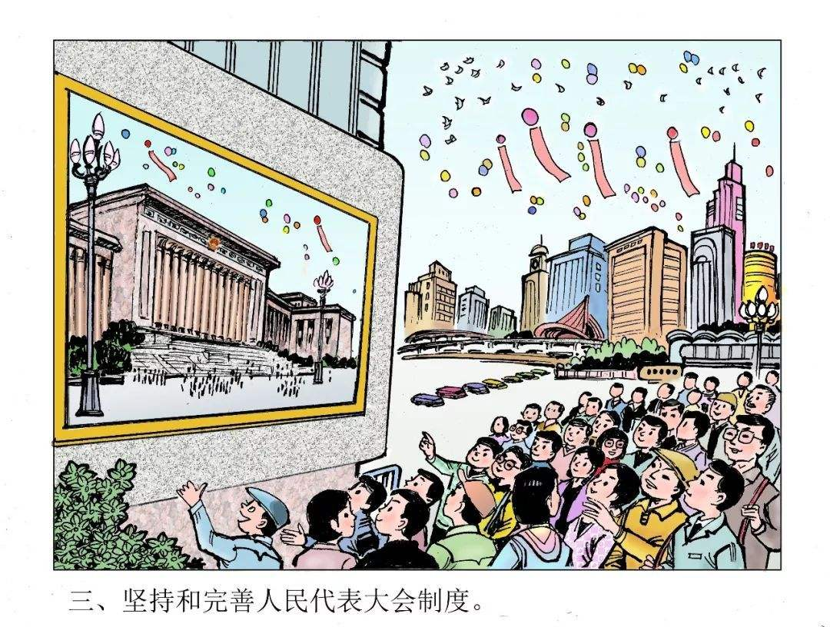
从历史成就看中国共产党百年来的发展
（三）四个阶段发展奠定了中国特色社会主义的民主政治
4.改革开放以来中国特色社会主义民主政治的创新与发展
国体规定：工人阶级领导的、工农联盟为基础的人民民主专政
制度构成：一项根本政治制度和三项基本政治制度的有机整体
实践形式：选举民主和协商民主的结合并举
发展模式：“执政党民主-国家民主-群众民主”的协同推进
运行规范：全过程民主（民主选举、民主决策、民主管理、民主监督等过程）

Slide 50
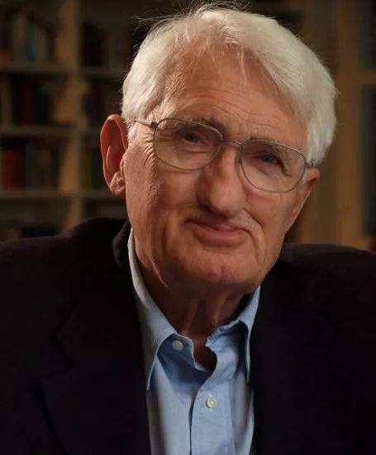
从历史成就看中国共产党百年来的发展
（三）四个阶段发展奠定了中国特色社会主义的民主政治
4.改革开放以来中国特色社会主义民主政治的创新与发展
21世纪初，西方协商民主理论开始传入中国。2001年德国学者哈贝马斯来中国做的题为“民主的三种规范模式”的演讲，首次介绍了西方协商民主理论，为中国协商民主的发展带来了新的视角。
协商民主理论是20世纪末期西方政治学界兴起的一种新的民主理论范式，它主要是指：在政治共同体中，自由与平等的公民，通过公共协商而赋予立法、决策以正当性，同时经由民主达至理性立法、参与政治和公民自治的理想。
（启示：知识分子对政治的影响。理论研究跟不上现实实践的步伐。加强自我发展的能力：科学技术和人文社科，人文社科理论中国化、本土化）
哈贝马斯

Slide 51
从历史成就看中国共产党百年来的发展
（三）四个阶段发展奠定了中国特色社会主义的民主政治
4.改革开放以来中国特色社会主义民主政治的创新与发展
2006年颁布了《中共中央关于加强人民政协工作的意见》，正式提出协商民主与选举民主共同构成中国的两种民主形式。
2012年党的十八大报告首次提出并系统论述了社会主义协商民主制度，提出健全社会主义协商民主制度。
2013年党的十八届三中全会强调“协商民主是我国社会主义民主政治的特有形式和独特优势”，要求“推进社会主义协商民主广泛、多层、制度化发展”。
2015年中共中央印发《关于加强社会主义协商民主建设的意见》，对新形势下开展政党协商、政府协商、政协协商、人民团体协商、基层协商等做出全面部署。
2017年党的十九大报告提出发挥社会主义协商民主重要作用。

Slide 52
从历史成就看中国共产党百年来的发展
（三）四个阶段发展奠定了中国特色社会主义的民主政治
4.改革开放以来中国特色社会主义民主政治的创新与发展
十八大：健全社会主义协商民主制度。社会主义协商民主是我国人民民主的重要形式。要完善协商民主制度和工作机制，推进协商民主广泛、多层、制度化发展。通过国家政权机关、政协组织、党派团体等渠道，就经济社会发展重大问题和涉及群众切身利益的实际问题广泛协商，广纳群言、广集民智，增进共识、增强合力。坚持和完善中国共产党领导的多党合作和政治协商制度，充分发挥人民政协作为协商民主重要渠道作用，围绕团结和民主两大主题，推进政治协商、民主监督、参政议政制度建设，更好协调关系、汇聚力量、建言献策、服务大局。加强同民主党派的政治协商。把政治协商纳入决策程序，坚持协商于决策之前和决策之中，增强民主协商实效性。深入进行专题协商、对口协商、界别协商、提案办理协商。积极开展基层民主协商。
十九大：发挥社会主义协商民主重要作用。有事好商量，众人的事情由众人商量，是人民民主的真谛。协商民主是实现党的领导的重要方式，是我国社会主义民主政治的特有形式和独特优势。要推动协商民主广泛、多层、制度化发展，统筹推进政党协商、人大协商、政府协商、政协协商、人民团体协商、基层协商以及社会组织协商。加强协商民主制度建设，形成完整的制度程序和参与实践，保证人民在日常政治生活中有广泛持续深入参与的权利。
人民政协是具有中国特色的制度安排，是社会主义协商民主的重要渠道和专门协商机构。人民政协工作要聚焦党和国家中心任务，围绕团结和民主两大主题，把协商民主贯穿政治协商、民主监督、参政议政全过程，完善协商议政内容和形式，着力增进共识、促进团结。加强人民政协民主监督，重点监督党和国家重大方针政策和重要决策部署的贯彻落实。增强人民政协界别的代表性，加强委员队伍建设。

Slide 53

从历史成就看中国共产党百年来的发展
（三）四个阶段发展奠定了中国特色社会主义的民主政治
4.改革开放以来中国特色社会主义民主政治的创新与发展
中国式协商民主发展的三种形态
从统一战线到多党合作：党际协商民主形态
从群众路线到人民民主：党内协商民主形态
处理和协调不同利益矛盾：社会协商民主形态

Slide 54

从历史成就看中国共产党百年来的发展
（三）四个阶段发展奠定了中国特色社会主义的民主政治
4.改革开放以来中国特色社会主义民主政治的创新与发展
中华人民共和国社会协商民主历史形态的逻辑演进
一、新中国成立后以政策推行为重心的自上而下开展的社会协商民主形态的开端
二、改革开放以来以经济建设为重心的自下而上推动的社会协商民主形态的发展
三、21世纪以来以公共治理为重心的上下合力推进的社会协商民主形态的成熟（顶层设计与基层实践经验融合）

Slide 55

从历史成就看中国共产党百年来的发展
（三）四个阶段发展奠定了中国特色社会主义的民主政治
中国特色社会主义民主政治的优越性体现在哪里？
1.集中力量可以办大事
2.集中体制下有利于形成集体主义、爱国主义
3.集中体制有利于社会动员
4.全面理解中国特色社会主义民主政治优越性：有成绩也存在问题。需要看到问题：集中力量可以办大事，集中力量办坏事也比谁都快——民主基础上的集中，集中指导下的民主；民主政治对市场经济环境的适应性；权力寻租问题。

Slide 56
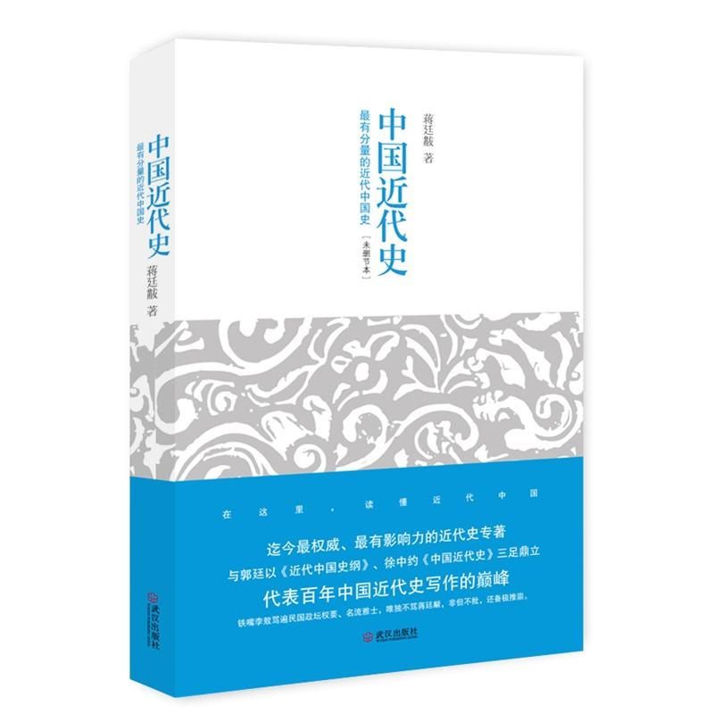
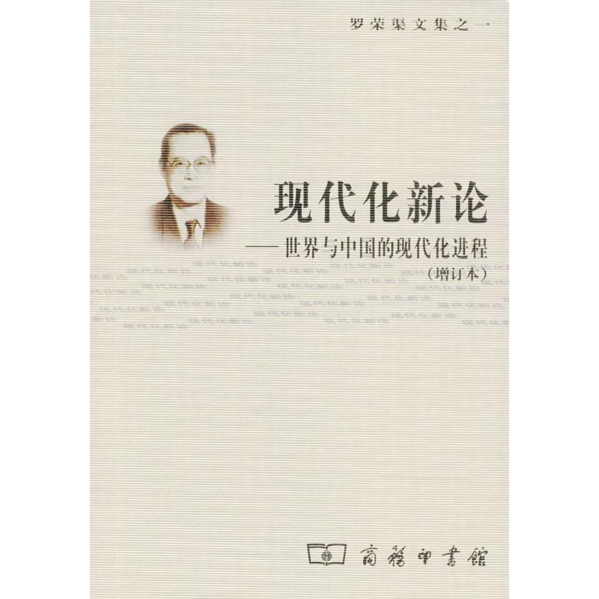
从历史成就看中国共产党百年来的发展
（四）四次历史性转变推进了中国社会现代化的重要变革
研究中国近现代史的两种重要视角：“革命”视角（范式）、“现代化”视角（范式）
革命视角：把中国近代以来的历史视为西方殖民势力入侵中国，把中国变为半殖民地及中国人民抵抗外来侵略的过程。关注阶级斗争、生产关系
现代化视角：把中国近代以来的历史视为中国在西方冲击下不断调整自身，从传统社会向现代社会转变的过程。关注民族国家发展、生产力
从“现代化”视角（范式）研究中国近现代史的重要著作：
蒋廷黻：《中国近代史》；李鼎声：《中国近代史》
罗荣渠：《现代化新论》
现代化：即工业化、经济落后国家实现实现工业化的的进程。（一种通俗的理解）
（现代化特征：经济市场化、政治民主化、思想世俗化、文化多元化、社会城市化……）

Slide 57
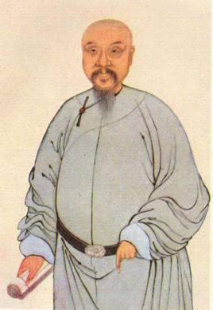



从历史成就看中国共产党百年来的发展
近代中国人对现代化出路的最初探索
1.地主阶级的自救：从“开眼看世界”到洋务运动
2.农民阶级的抗争：太平天国运动
3.资产阶级的奋斗：从戊戌变法到辛亥革命

Slide 58

从历史成就看中国共产党百年来的发展
中国现代化第一次机遇的形成及其丧失
19世纪下半叶：中国现代化发展的第一次机遇
1.第二次现代化浪潮为中国现代化启动提供了重要契机
2.外部刺激或外力推动是后发国家启动现代化的共同特点
3.一些具有潜在“现代性”的因素为适应现代化潮流奠定了一定的基础
中国第一次现代化发展机遇丧失的原因
1.上层缺乏一个强有力的现代化政权的领导
2.下层缺乏一个强大的现代化的民间推动力量
3.少数觉醒的知识分子难以承担历史赋予的双重使命

Slide 59

从历史成就看中国共产党百年来的发展
中国现代化第二次机遇的形成及其延误
20世纪五六十年代：中国现代化发展的第二次机遇
1.强有力的中央政府的建立是后发展的中国现代化机遇展现的基础
2.世界第三次现代化浪潮的发展以及西方产业结构的升级和转移
3.两大阵营的对立与世界局势的相对稳定
中国第二次现代化发展机遇被延误的原因
1.权威政府走向非理性，后发优势转为后发劣势（表现：央地关系上的高度中央集权；个人和组织关系上的个人专断；战略决策上的非科学化（超大人）。原因：计划经济体制使然；个人崇拜推波助澜（反对个人主义到两种个人崇拜及其两种目的）；对经济发展规律漠视）
2.意识形态的强化导致中国与世界现代化内在联系的阻隔（意识形态的趋同，使新中国选择了“一边倒”的外交政策；意识形态的分期和对立，又使20世纪60年代中国从“一边倒”转向“两条线”战略）
3.政治化代替科学化，现代化偏离轨道（两条道路斗争充斥各领域。资产阶级右派发起进攻，夺取科技领导权，让科技离开社会主义轨道。科学阶级性。批判“只专不红”“先专后红”，要求“又专又红”。）

Slide 60

从历史成就看中国共产党百年来的发展
中国现代化第三次机遇的形成与把握：改革开放——当代中国社会主义现代化的新开端
一、社会民间推动力的形成：改革开放启动的民间动力
第一，天安门集会和“西单民主墙”的自发推进，体现了社会民众的求变呼声和政治自觉。
第二，农民自发的“包产到户”实践，展现了农村社会民众的改革自觉。
二、社会上层推动力的形成：改革开放启动的上层动力
第一，邓小平等改革领导人长期以来重视经济建设和生产力发展。
第二，顺应时代潮流，推进拨乱反正的具体实践。
三、从解放思想到统一思想：改革开放启动的思想动力
第一，及时引导真理标准问题大讨论， 冲破“两个凡是”的束缚，实现思想大解放。
第二，实事求是地评价毛泽东的功过并高举毛泽东思想的旗帜，实现了思想统一。
四、领导人、老干部、知识分子和广大人民群众：改革开放启动的主体动力
第一、邓小平、胡耀邦等领导人的极力推动和坚强领导
第二、“文革”中被打倒的老干部和知识分子的坚定支持。
第三、广大人民群众的坚定支持。
五、欧美国家的压力与启示：改革开放启动的外部动力
第一、国内考察团的见闻。
第二、第四次现代化浪潮的发展和西方产业结构的进一步升级和转移。
民间动力
上层动力
思想动力
主体动力
外部动力
形成历史合力
改革开放启动

Slide 61

从历史成就看中国共产党百年来的发展
中共在改革过程中运用科学历史观正确评价了新中国历史和毛泽东的地位
1981年6月，党的十一届六中全会通过了《关于建国以来党的若干历史问题的决议》。
1980年3月19日，邓小平在同起草小组谈话中提出了对决议的三个基本要求：
一是要确立毛泽东的历史地位，坚持和发展毛泽东思想。这是第一位的问题，关键性的问题，最主要的问题。
二是对全国解放后三十二年来，主要是粉碎“四人帮”以前，历史上的大事，哪些是正确的，哪些是错误的，包括对中央一些负责同志的功过是非，进行实事求是和恰如其分的分析，做出公正的评价。
三是对过去的事情作一个基本的总结，这个总结宜粗不宜细。总结过去目的是统一全党的思想，引导大家团结一致向前看。争取在决议通过以后，党内、人民中间思想得到明确，认识得到一致，历史上重大问题的议论到此基本结束。

Slide 62
从历史成就看中国共产党百年来的发展
中共在改革过程中运用科学历史观正确评价了新中国历史和毛泽东的地位
建国以前二十八年历史的回顾
建国三十二年历史的基本估计
基本完成社会主义改造的七年
开始全面建设社会主义的十年
“文化大革命”的十年
历史的伟大转折
毛泽东同志的历史地位和毛泽东思想
团结起来，为建设社会主义现代化强国而奋斗

Slide 63
从历史成就看中国共产党百年来的发展
中共在改革过程中运用科学历史观正确评价了新中国历史和毛泽东的地位
建国三十二年历史的基本估计：客观讲述了成绩，积极反思了不足
中国共产党在中华人民共和国成立以后的历史，总的说来，是我们党在马克思列宁主义、毛泽东思想指导下，领导全国各族人民进行社会主义革命和社会主义建设并取得巨大成就的历史。社会主义制度的建立，是我国历史上最深刻最伟大的社会变革，是我国今后一切进步和发展的基础。
新中国建立的时间不长，我们取得的成就只是初步的。由于我们党领导社会主义事业的经验不多，党的领导对形势的分析和对国情的认识有主观主义的偏差，“文化大革命”前就有过把阶级斗争扩大化和在经济建设上急躁冒进的错误。后来，又发生了“文化大革命”这样全局性的、长时间的严重错误。这就使得我们没有取得本来应该取得的更大成就。忽视错误、掩盖 错误是不允许的，这本身就是错误，而且将招致更多更大的错误。但是，三十二年来我们取得的成就还是主要的，忽视或否认我们的成就，忽视或否认取得这些成就的成功经验，同样是严重的错误。

Slide 64
从历史成就看中国共产党百年来的发展
中共在改革过程中运用科学历史观正确评价了新中国历史和毛泽东的地位
否定“文革”
实践证明，“文化大革命”不是也不可能是任何意义上的革命或社会进步。历史已经判明，“文化大革命”是一场由领导者错误发动，被反革命集团利用，给党、国家和各族人民带来严重灾难的内乱。
区分毛泽东个人思想和毛泽东思想
毛泽东同志发动“文化大革命”的这些左倾错误论点，明显地脱离了作为马克思列宁主义普遍原理和中国革命具体实践相结合的毛泽东思想的轨道，必须把它们同毛泽东思想完全区别开来。

Slide 65
从历史成就看中国共产党百年来的发展
中共在改革过程中运用科学历史观正确评价了新中国历史和毛泽东的地位
客观评价毛泽东和毛泽东思想
毛泽东同志是伟大的马克思主义者，是伟大的无产阶级革命家、战略家和理论家。他虽然在“文化大革命”中犯了严重错误，但是就他的一生来看，他对中国革命的功绩远远大于他的过失。他的功绩是第一位的，错误是第二位的。他为我们党和中国人民解放军的创立和发展，为中国各族人民解放事业的胜利，为中华人民共和国的缔造和我国社会主义事业的发展，建立了永远不可磨灭的功勋。他为世界被压迫民族的解放和人类进步事业作出了重大的贡献。
以毛泽东同志为主要代表的中国共产党人，根据马克思列宁主义的基本原理，把中国长期革命实践中的一系列独创性经验作了理论概括，形成了适合中国情况的科学的指导思想，这就是马克思列宁主义普理原理和中国革命具体实践相结合的产物——毛泽东思想。
毛泽东思想是马克思列宁主义在中国的运用和发展，是被实践证明了的关于中国革命的正确的理论原则和经验总结，是中国共产党集体智慧的结晶。我党许多卓越领导人对它的形成和发展都作出了重要贡献，毛泽东同志的科学著作是它的集中概括。

Slide 66






从历史成就看中国共产党百年来的发展
苏共在改革过程中对苏联历史和领导人的评价存在偏差
从一定意义上讲，苏联是被历史虚无主义思潮打开缺口并最终毁灭的。
1953年斯大林逝世后，苏联国内外、党内外吹卷起一股攻击苏联共产党及其领袖列宁，全盘否定斯大林，否定马克思列宁主义，否定十月革命道路，否定苏联社会主义及其辉煌成就，否定苏联人民为人类文明和进步事业作出的重大贡献的政治思潮。
20世纪80年代中叶，在戈尔巴乔夫的纵容下，这股歪风日渐兴盛，席卷广袤的苏联大地，并最终导致苏联社会主义大厦的坍塌。
谎言之一：所谓“列宁是德国的间谍”
谎言之二：所谓“斯大林大清洗杀死了几百万甚至3000万直至5000万人”
谎言之三：所谓“斯大林背叛了列宁和列宁主义”
谎言之四：所谓“社会主义公有制效益低下，这是苏联解体的根本原因”
谎言之五：所谓“第二次世界大战是希特勒与斯大林联合发动的”
谎言之六：所谓“苏联时期的英雄模范很多都是伪造的”
……

Slide 67



从历史成就看中国共产党百年来的发展
中共与苏共在改革过程中的历史观比较
邓小平 尊重历史
赫鲁晓夫 否定历史
勃列日涅夫 漠视历史
戈尔巴乔夫 放弃历史

Slide 68

从历史成就看中国共产党百年来的发展
中国现代化第三次机遇的形成与把握：改革开放启动的动力分析
一、改革开放启动的民间动力
第一，天安门集会和“西单民主墙”的自发推进，表明社会下层形成了民众要求变革的政治自觉力量。
1976年1-4月（高潮：1976.4.5天安门集会）
群众自发表达：
对周恩来总理的悼念
对“四人帮”的憎恶
对邓小平的支持

Slide 69

从历史成就看中国共产党百年来的发展
中国现代化第三次机遇的形成与把握：改革开放启动的动力分析
一、改革开放启动的民间动力
第二，农民自发的“包产到户”实践，表明社会下层形成了强大的改革自觉力量。
标志性事件：1978年安徽凤阳县18户农民自发实行“包产到户”

Slide 70

从历史成就看中国共产党百年来的发展
中国现代化第三次机遇的形成与把握：改革开放启动的动力分析
二、改革开放启动的上层动力
第一，党内高层存在邓小平等重视经济建设和生产力发展的政治力量，他们在时刻找准机会启动变革，为改革开放的启动提供了有力的变革领导力量。
邓小平：
“就工农业水平和科学技术水平来说，我们还是一个穷国、小国。”（认清国情）
“衡量我们工作做得好不好，要看我们能不能发展生产力。”（指出方向）
正是这股重视生产力的政治力量，最终正确认识了社会主义本质，旗帜鲜明地提出“贫穷不是社会主义”，“社会主义就是要发展生产力”，把握了改革开放的正确方向。

Slide 71
从历史成就看中国共产党百年来的发展
中国现代化第三次机遇的形成与把握：改革开放启动的动力分析
二、改革开放启动的上层动力
第二，以邓小平为代表的这股重视生产力的政治力量在多领域的拨乱反正和具体实践，为改革开放的启动提供了重要的实践力量。
“文革”结束后，邓小平主动要求分管“受破坏最大的”科教事业，希望用科教领域的拨乱反正的实际行动冲破“两个凡是”的束缚。
实践功绩：推翻“两个估计”的错误判断，肯定“文革”前十七年教育战线“主导方面是红线”。（“两个估计”：“文革”前十七年科技教育战线执行的“修正主义路线”，知识分子的大多数是“资产阶级知识分子”）
1978年3月在全国科学大会开幕式上讲话：“他们（知识分子）与体力劳动者的区别，只是社会分工的不同。从事体力劳动的，从事脑力劳动的，都是社会主义社会的劳动者。”（重新赋予知识分子“人民”的地位，批判“四人帮”将体力劳动和脑力劳动的分工视为阶级对立的荒谬言论。）

Slide 72

从历史成就看中国共产党百年来的发展
中国现代化第三次机遇的形成与把握：改革开放启动的动力分析
三、改革开放启动的思想动力
第一，邓小平、胡耀邦等领导人引导全党和全社会进行真理标准问题讨论，最终实现了全党、全社会的思想大解放，为改革开放的启动提供了思想解放的力量。

Slide 73

从历史成就看中国共产党百年来的发展
中国现代化第三次机遇的形成与把握：改革开放启动的动力分析
三、改革开放启动的思想动力
第二，实事求是评价毛泽东的功过并真正高举毛泽东思想的旗帜，实现了全党和社会的思想统一，为改革开放的启动提供了思想统一的力量。
改革意味着毛泽东提出的发展模式有错误
“四人帮”、“两个凡是”是“假高举”毛泽东思想的旗帜
邓小平：“要把领袖变成人，不要把领袖变成神。按照不正常的方法去做，就会损害毛主席的形象。”“我们不能要求伟大领袖、伟大人物、思想家没有缺点错误。”
这对毛泽东的功过初步进行了实事求是的评价。
邓小平：毛泽东“在不同时间、条件对同样的问题讲的话，分寸不同，着重点不同，甚至一些提法也不同。所以我们不能够只从个别词句来理解毛泽东思想，而必须从毛泽东思想的整个体系去获得正确的理解。”
这指明了“两个凡是”庸俗化了毛泽东思想，从而真正高举毛泽东思想的旗帜。

Slide 74

从历史成就看中国共产党百年来的发展
中国现代化第三次机遇的形成与把握：改革开放启动的动力分析
四、改革开放启动的主体动力
第一、邓小平、胡耀邦等领导人的极力推动和坚强领导
第二、“文革”中被打倒的老干部和知识分子的坚定支持。
第三、广大人民群众的坚定支持。

Slide 75
从历史成就看中国共产党百年来的发展
中国现代化第三次机遇的形成与把握：改革开放启动的动力分析
五、改革开放启动的外部动力
第一，考察团在海外的见闻为改革开放的启动提供了外部刺激力量。
1978年，出现了新中国成立以来第一次出国出境考察高潮。
3-4月，以林乎加为团长的中国赴日经济代表团，考察战后日本经济发展的经验；
5-6月，谷牧带领中国经济代表团访问法国、瑞士、比利时、丹麦、德国等西欧五国。
1978年，中国领导人也频繁出国访问，该年有12位副总理、副委员长以上的领导人先后20次访问了51个国家，其中包括华国锋出访2次4个国家，邓小平出访4次8个国家。

Slide 76

从历史成就看中国共产党百年来的发展
中国现代化第三次机遇的形成与把握：改革开放启动的动力分析
五、改革开放启动的外部动力
第二，世界现代化浪潮的风起云涌和西方产业结构的新一轮升级和转移为改革开放的启动提供了外部环境力量。
20世纪七十年代，世界正在经历第三次现代化浪潮，信息技术的发展极大地推动了社会的发展。
与此同时，西方国家也进入新一轮的产业升级，它们正在海外寻找产业转移的国家和商品原材料市场，中国可以抓住这一机会接受西方转移的产业，充分利用西方先进的生产技术、管理经验和外资发展本国经济。

Slide 77

从历史成就看中国共产党百年来的发展
中国现代化第三次机遇的形成与把握：改革开放启动的动力分析
民间动力
上层动力
思想动力
主体动力
外部动力
汇成历史合力
改革开放启动
政治标志：1978年12月十一届三中全会召开 ，正式宣布中国改革开放。

Slide 78





从历史成就看中国共产党百年来的发展
（四）四次历史性转变推进了中国社会现代化的重要变革
中国现代化百年进程起承转合的四次历史性转变（大历史观）
1.社会转折与政治奠基：20世纪40年代末现代性中央政权的确立。
推动了统一的中央权威确立，创造了走向现代化的基本前提条件。
2.制度转变与方向选择：20世纪50年代社会主义制度的确立。
明确了中国现代化的社会主义发展方向。
3.体制转轨与道路探寻：20世纪70年代末以来的改革开放与社会主义市场经济体制的确立。
完成了社会主义市场经济体制的初步建立，找到一条中国特色社会主义现代化建设道路。
4.模式转换与发展优化：21世纪初以来科学发展模式的实现。
全方位发展模式的转变，全面推进社会主义现代化新实践。

Slide 79

从历史成就看中国共产党百年来的发展
（四）四次历史性转变推进了中国社会现代化的重要变革
中国现代化逻辑演进的规律
1.中国现代化进程体现了世界现代化发展的普遍规律
第一，现代化是不可避免要经历的历史进程。
第二，现代化发展需要具备一定的前提因素和内在动力。
第三，中国的现代化演进历程同世界现代化各个阶段大体一致。
2.中国现代化进程体现了后发展国家现代化的一般规律
第一，具有后发现代化的外发型特点。
第二，具有政治权威以及政府主导下的市场经济的发展特点。
第三，具有后发现代化的“赶超模式”。
第四，具有可以充分利用“可借鉴性”后发优势。

Slide 80

从历史成就看中国共产党百年来的发展
（四）四次历史性转变推进了中国社会现代化的重要变革
中国现代化逻辑演进的规律
3.中国现代化进程体现了东方落后国家社会主义现代化的一般规律
马克思认为，社会主义需要生产力基础和民主基础。列宁的新经济政策。
提高生产力，也提出发展民主。（构想、转换、偏离、回归）
4.中国现代化进程又展现了中国现代化发展独特的内在规律
第一，西方现代化理论的后发模式认为，先发展国家是“早发内生型”，后发展国家是“后发外生型”，但
中国现代化却有着明显的“后发内生性”特点。
第二，西方现代化理论认为，西方国家现代化发展道路是后发展国家的唯一道路，但中国现代化却具有鲜明
的“独创性”特点。（社会主义市场经济）
第三，不同于西方现代化理论的后发模式，中国现代化具有“渐进性”逻辑。
第四，不同于西方现代化理论后发模式的“政治权威型”，中国现代化具有独特的“执政党核心型”特点。

Slide 81
从历史成就看中国共产党百年来的发展
（四）四次历史性转变推进了中国社会现代化的重要变革
中国现代化进程的意义和影响
1.理论意义和影响：中国现代化经验对现代化理论的贡献
第一，现代化发展只有根基于自身的国情，在遵循普遍性规律基础上，实现符合本国特色的独创性发展。
第二，后发国家现代化有其特点和优点，但也有需要长期纠正的诸多问题。
第三，物质财富极大丰富、人民精神境界极大提高、每个人全面而自由发展的共产主义社会是现代化的必然趋势。
第四，现代化发展需要增强发展的系统性整体性和协调性。
2.实践意义和影响：中国现代化进程推动了中华民族的伟大复兴
3.世界意义和影响：中国现代化进程是深刻影响世界的伟大创举
第一，中国现代化进程及其巨大成就极大地促进了世界和平发展和人类的文明进步。
第二，中国现代化进程及其巨大成就极大地提高了发展中国家的话语权。
第三，中国现代化进程及其巨大成就极大地提高了中国特色社会主义话语体系在世界上的影响力，走本国特色道
路也给世界无论发达国家还是发展中国家都有重要启迪。

Slide 82
从历史成就看中国共产党百年来的发展
（五）五次主要矛盾正确判断确立了中国发展的正确任务 “主要矛盾决定主要任务”
新民主主义革命时期
第一次：1921-1949年：封建主义与人民大众的矛盾、帝国主义与中华民族的矛盾。
社会主义革命和建设时期
第二次：1949-1956年：资本主义与社会主义之间的矛盾（或者称为：工人阶级和资产阶级之间、社会主义道路和资本主义道路之间的矛盾），农村主要是封建主义与民主主义之间的矛盾；帝国主义与中华民族的矛盾。
第三次：1956年中共八大：“人民对于建立先进的工业国的要求同落后的农业国的现实之间的矛盾，已经是人民对于经济文化迅速发展的需要同当前经济文化不能满足人民需要的状况之间的矛盾。”先进的社会主义制度同落后的社会生产之间的矛盾。
1957年：毛泽东《关于正确处理人民内部矛盾的问题》：“社会主义社会的基本矛盾仍然是生产力和生产关系、经济基础和上层建筑之间的矛盾，同时社会主义社会还存在两类不同的社会矛盾，即敌我矛盾和人民内部矛盾，这是性质完全不同的两类矛盾，前者的性质是对抗性的，所以要采取强制的、专政的方法来解决，而后者的性质是非对抗性的，所以只能用民主的、教育的方法来解决。”
错误判断：1957年10月9日，中共八届三中全会提出了“无产阶级和资产阶级的矛盾，社会主义道路和资本主义道路的矛盾”“是当前我国社会的主要矛盾”的论断；1958年5月召开的中共八大二次会议提出在社会主义社会建成以前，无产阶级同资产阶级的斗争，社会主义道路同资本主义道路的斗争，始终是我国内部的主要矛盾。

Slide 83

从历史成就看中国共产党百年来的发展
（五）五次主要矛盾正确判断确立了中国发展的正确任务 “主要矛盾决定主要任务”
改革开放与社会主义现代化建设新时期
第四次：1979年：邓小平：“基本的矛盾仍然是生产关系和生产力之间的矛盾，上层建筑和经济基础之间的矛盾”，“我们的生产力发展水平很低，远远不能满足人民和国家的需要，这就是我们目前时期的主要矛盾，解决这个主要矛盾就是我们的中心任务。”
1981年《关于建国以来党的若干历史问题的决议》：“我国所要解决的主要矛盾，是人民日益增长的物质文化需要同落后的社会生产之间的矛盾。党和国家工作的重点必须转移到以经济建设为中心的社会主义现代化建设上来，大大发展社会生产力，并在这个基础上逐步改善人民的物质文化生活。”
中国特色社会主义新时代
第五次：2017年党的十九大报告：“中国特色社会主义进入新时代，我国社会主要矛盾已经转化为人民日益增长的美好生活需要和不平衡不充分的发展之间的矛盾。”

Slide 84
从历史成就看中国共产党百年来的发展
（六）六次思想观念更新推动了中国改革开放的历史进程
【1】1978年邓小平领导的真理标准问题讨论，冲破了“两个凡是”的束缚，提出实践是检验真理的唯一标准。
【2】1992年邓小平南方讲话和党的十四大，冲破了“姓资姓社”的束缚，提出社会主义市场经济理论。
【3】1997年党的十五大，冲破了“姓公姓私”的束缚，提出公有制可以而且应当多样化。
【4】2001年“七一讲话”和2002年党的十六大，冲破了“有产无产”的束缚，提出了“三个代表”重要思想。
【5】2003年党的十六届三中全会，冲破“以GDP为本”的束缚，提出以人为本的科学发展观。
【6】2017年党的十九大，冲破仅仅“追求物质利益”的需要，提出“追求美好生活”的要求。
社会存在决定社会意识，社会意识反作用于社会存在。

Slide 85


从历史成就看中国共产党百年来的发展
（六）六次思想观念更新推动了中国改革开放的历史进程
【1】1978年邓小平领导的真理标准问题讨论，冲破了“两个凡是”的束缚，提出实践是检验真理的唯一标准。
1977年2月7日，《人民日报》《红旗》《解放军报》发表社论《学好文件抓住纲》：“凡是毛主席做出的决策，我们都坚决维护；凡是毛主席的指示，我们都始终不渝地遵循。”（依赖心理；巩固位置）
1977年8月，党的十一大仍然坚持“以阶级斗争为纲”和“无产阶级专政下继续革命”的理论，肯定党内有“走资派”。
1977年4月，邓小平以老党员的名义写信给中共中央，针对“两个凡是”，提出要用“准确的完整的毛泽东思想”指导党的事业。5月，公开批评“两个凡是”不符合马克思主义。9月，到东三省和河北省“到处点火”，在舆论上发动群众。
1977年7月，中共十届三中全会召开，在以叶剑英为代表的的老一辈革命家的支持下，邓小平复出，全会通过《关于恢复邓小平同志职务的决议》（中共中央委员、中央政治局委员、中央政治局常委、中共中央副主席、国务院副总理、中央军委副主席、中国人民解放军总参谋长）。
华国锋

Slide 86

从历史成就看中国共产党百年来的发展
（六）六次思想观念更新推动了中国改革开放的历史进程
【1】1978年邓小平领导的真理标准问题讨论，冲破了“两个凡是”的束缚，提出实践是检验真理的唯一标准。
1977年，党的十一大，在“文革”中被视为邓小平追随者的胡耀邦，重新当选为中央委员，出任中共中央党校副校长。主办《理论动态》（办刊为了把被林彪、“四人帮”颠倒了的路线、理论、思想的是非再颠倒过来）。
1977年7月南京大学哲学系讲师胡福明写完《实践是检验真理的标准》，9月寄给《光明日报》。修改后打算于1978年4月在《光明日报》哲学专版发表。
《光明日报》新任主编杨光西看中了这篇文章，决定从哲学专版撤下，组织力量进行修改，加强现实针对性，并从思想路线的角度进行阐释，触及当时影响拨乱反正、冲破禁区的内容。
文章先后进行了10次较大的修改。修改后的文章突出批判那种认为“圣经上载了的才是对的”教条主义，批判那些“躺在马克思主义、毛泽东思想的现成条文上，甚至拿现成条文去限制、宰割、裁剪无限丰富的飞速发展的革命实践的错误倾向”。题目定为《实践是检验真理的唯一标准》。
胡耀邦 胡福明

Slide 87



从历史成就看中国共产党百年来的发展
（六）六次思想观念更新推动了中国改革开放的历史进程
【1】1978年邓小平领导的真理标准问题讨论，冲破了“两个凡是”的束缚，提出实践是检验真理的唯一标准。
1978年5月10日，《理论动态》第60期全文发表了《实践是检验真理的唯一标准》。
5月11日，《光明日报》头版显著位置以“本报特约评论员”名义发表该文。
5月12日，《人民日报》《解放军报》转载了该文。
随后新华社将此文向全国新闻界发了通稿，各省市
自治区报纸开始了转载此文。
文章分四个部分：
1.检验真理的标准只能是社会实践
2.理论与实践的统一是马克思主义的一个最基本的原则
3.革命导师是坚持用实践检验真理的榜样
4.任何理论都要不断接受实践的检验

Slide 88
从历史成就看中国共产党百年来的发展
（六）六次思想观念更新推动了中国改革开放的历史进程
【1】1978年邓小平领导的真理标准问题讨论，冲破了“两个凡是”的束缚，提出实践是检验真理的唯一标准。
两派意见：
赞同：经历了“文革”苦难，深受“左”倾路线毒害的广大干部群众读了这篇文章，为之欢欣鼓舞，他们看到了中国的未来和希望。
反对：这文章受到了来自“上边”的巨大压力，遭到“一些人”的强烈反对。不仅一些领导人勃然大怒，在不少思想较为保守的省市，讨伐之声也随之而起。
5月12日,《人民日报》转载这篇文章的当天晚上，正在上夜班的总编辑胡绩伟接到前《人民日报》社长、总编辑打来的电话，指责《人民日报》转发这篇文章，认为这篇文章犯了方向性的错误，理论上是错误的，政治上问题更大，很坏很坏。
5月13日,新华社社长曾涛也接到某负责人打来的电话。电话说：新华社向全国转发《实践是检验真理的唯一标准》这篇文章是错误的。这篇文章理论上是荒谬的，在思想上是反动的，在政治上是砍旗子的!
5月17日,当时主持中央宣传工作的汪东兴在一个会议上的讲话中，公开点了这篇文章的名。他说：这篇文章“实际上是把矛头指向主席思想，我们的党报不能这么干”。他责问：“这是哪个中央的意见?”他批评新闻单位“没有高举毛主席的旗帜”，斥责刊登这篇文章的新闻单位负责人没有党性。他提出：“要查一查，接受教训。统一认识，下不为例。

Slide 89

从历史成就看中国共产党百年来的发展
（六）六次思想观念更新推动了中国改革开放的历史进程
【1】1978年邓小平领导的真理标准问题讨论，冲破了“两个凡是”的束缚，提出实践是检验真理的唯一标准。
邓小平的回应与各地的支持性表态
邓小平明确支持在《实践是检验真理的唯一标准》中提出的观点，肯定围绕这一问题展开的讨论。
在准备1978年6月2日全军政治工作会议讲话内容时，邓小平说：现在发生了一个问题，连实践是检验真理的标准都成了问题，简直莫名其妙。后来在会上，邓小平以此为题，严厉批评了教条主义，号召“打破精神枷锁，使我们的思想来一个大解放”。
在邓小平、胡耀邦等中央领导同志的积极领导和热情支持下，一场关于真理标准的大讨论在全社会展开，广大党员、干部和群众积极参加，使这个讨论扩大成为全国性的思想解放运动。
到1978年下半年,真理标准问题的讨论达到了高潮。中央党政机关各部门，全国大多数省、市、自治区，人民解放军总部和各大军区负责人以及大批理论工作者，纷纷撰写文章或发表讲话，热情支持这场讨论。

Slide 90




从历史成就看中国共产党百年来的发展
（六）六次思想观念更新推动了中国改革开放的历史进程
【1】1978年邓小平领导的真理标准问题讨论，冲破了“两个凡是”的束缚，提出实践是检验真理的唯一标准。
从8月到11月,各省市自治区负责人和军区负责人先后表态。
新疆维吾尔自治区党委第一书记汪锋在8月27日第一个表态支持。
后来从9月10日到11月23日公开讲话表态支持的顺序是：福建省委第一书记廖志高，广东省委第一书记习仲勋，浙江省委第一书记铁瑛，江西省委第一书记江渭清，河北省委第一书记刘子厚，青海省委第一书记谭启龙，内蒙古自治区党委第一书记王锋，宁夏回族自治区党委第一书记霍士廉，四川省委第一书记赵紫阳，湖北省委第一书记陈丕显，天津市委第一书记陈伟达，江苏省委第一书记许家屯，广西壮族自治区党委第一书记乔晓光，贵州省委第一书记马力，山东省委第一书记白如冰，山西省委第一书记王谦，甘肃省委第一书记宋平，上海市委第三书记彭冲，吉林省委第一书记王恩茂，西藏自治区党委第一书记任荣，河南省委第一书记段君毅，湖南省委第一书记毛致用，安徽省委第一书记万里，北京市委第一书记林乎加，沈阳部队党委第一书记李德生，广州部队党委第一书记许世友，兰州部队第一政委肖华、司令员韩先楚南京部队第一政委廖汉生、司令员聂凤智，成都部队司令员吴克华、第二政委孔石泉，昆明部队党委第一书记刘志坚，新疆部队司令员刘震。
新闻界：中央及省级报刊登载专文表示支持。
这些表态，对坚持实践标准的邓小平、胡耀邦等同志给予了有力的支持，同时削弱了“两个凡是”派的力量。中国政治力量的天平导向了坚持实践标准这一边。
习仲勋 赵紫阳
宋平 万里

Slide 91
从历史成就看中国共产党百年来的发展
（六）六次思想观念更新推动了中国改革开放的历史进程
【1】1978年邓小平领导的真理标准问题讨论，冲破了“两个凡是”的束缚，提出实践是检验真理的唯一标准。
1978年11月10日至12月15日，党中央召开中央工作会议。
华国锋代表中共中央政治局常委提出讨论明年1月起将党的工作重心转移到社会主义现代化建设上来的问题。
但在这次会上还是坚持毛泽东的“无产阶级专政下继续革命的理论”和“抓纲治国”的十一大路线。与会许多同志对工作重点转移的提议表示热烈拥护，但是指出：在不批判“文化大革命”的错误理论、路线和政策，不平反冤假错案的情况下，实现党的工作重点转移是不可能实现的。
会上，大家不仅对“文革”中犯有严重错误的中央领导成员提出了批评，要求把“文革”中颠倒了的大是大非问题颠倒过来。

Slide 92

从历史成就看中国共产党百年来的发展
（六）六次思想观念更新推动了中国改革开放的历史进程
【1】1978年邓小平领导的真理标准问题讨论，冲破了“两个凡是”的束缚，提出实践是检验真理的唯一标准。
12月13日，中央工作会议闭幕，邓小平发表《解放思想，实事求是，团结一致向前看》重要讲话。
邓小平在讲话中从四个方面阐述了解放思想的问题：
1.解放思想是当前的一个重大政治问题。
2.民主是解放思想的条件。
3.处理遗留问题为的是向前看。
4.研究新情况，解决新问题。
邓小平：“什么叫解放思想？我们讲解放思想，是指在马克思主义指导下打破习惯势力和主观偏见的束缚，研究新情况，解决新问题。”“解放思想，就是使思想和实际相符合，使主观和客观相符合，就是事实求是。”
江泽民：对解放思想含义作了进一步深化提出“三个解放出来”。自觉地把思想认识从那些不合时宜的观念、做法和体制中解放出来，从对马克思主义的错误的和教条式的理解中解放出来，从主观主义和形而上学的桎梏中解放出来。只有这样，才能真正使我们的理论和实践做到与时俱进。
1978年12月18-22日，党的十一届三中全会召开，宣布中国改革开放。

Slide 93


从历史成就看中国共产党百年来的发展
（六）六次思想观念更新推动了中国改革开放的历史进程
【2】1992年邓小平南方讲话和党的十四大，冲破了“姓资姓社”的束缚，提出社会主义市场经济理论。
1982年十二大：“计划经济为主，市场调节为辅”
1984年十二届三中全会：“社会主义计划经济……是在公有制基础上的有计划的商品经济”
1987年十三大：“国家调节市场，市场引导企业”
十三大后，似乎就要有一个新的突破，但政治风波中断了这个进程。 “新民主主义社会论”

Slide 94

从历史成就看中国共产党百年来的发展
（六）六次思想观念更新推动了中国改革开放的历史进程
【2】1992年邓小平南方讲话和党的十四大，冲破了“姓资姓社”的束缚，提出社会主义市场经济理论。
1979-1990年，邓小平多次谈论市场经济：计划和市场是方法，社会主义可以搞市场经济
1979年11月26日，邓小平会见美国和加拿大客人时说：“说市场经济存在于资本主义社会，只有资本主义的市场经济，这肯定是不正确的。社会主义为什不可以搞市场经济？这个不能说是资本主义。”“社会主义也可以搞市场经济。”
1980年1月16日，邓小平在《目前的形势和任务》的讲话中说：“计划划调节和市场调节相结合。”
1982年10月14日，邓小平在与国家计委负责同志的谈话中指出，我们的经济体制“缺点在于市场运用得不好，对经济搞得不活”。
1985年10月23日，邓小平在同美国企业家代表团的谈话中说：“只搞计划经济会束缚生产力的发展”，“社会主义和市场经济之间不存在根本矛盾”。
1987年2月6日，邓小平与中央负责同志谈话时说：“为什么一谈市场就说是资本主义，只有计划才是社会主义呢？计划和市场都是方法嘛。”“我们以前是学苏联的，搞计划经济。后来又讲计划经济为主，现在不要再讲这个了。”
1990年12月24日，邓小平说：“资本主义与社会主义的区分不在于是计划还是市场这样的问题。社会主义也有市场经济，资本主义也有计划控制。”

Slide 95
从历史成就看中国共产党百年来的发展
（六）六次思想观念更新推动了中国改革开放的历史进程
【2】1992年邓小平南方讲话和党的十四大，冲破了“姓资姓社”的束缚，提出社会主义市场经济理论。
1980年代中后期和1990年代初，社会上出现了反对改革开放、市场经济的言论。
民间、思想界的议论：
“听说中央要取消个体户了。”
“听说改革开放要收一收，该抓抓阶级斗争了。”
“搞全面市场经济，实际上把全民所有制即《宪法》里讲的整个国民经济中起主导作用的全民所经济瓦解掉”，“这种做法至少是违反十一届三中全会以来党的立此决议精神，违反《宪法》的。”
媒体的发文：
1990年2月22日，北京某报纸发文《关于反对资产阶级自由化》。该文对改革提出质问：“推行资本主义化的改革，还是推行社会主义改革？”“有的主张国有资产分割成股份卖给个人，划为私有；有的主张国家贷款给私人，让他们购买国有企业；有的主张给私营经济和个体经济加紧输血，让他们购买国营企业。”这些都是“资本主义化的改革”
《当代思潮》1990年第1期发文《用四项基本原则指导和规范改革开放》：“私营经济和个体经济……如果任其自由发展，就会冲击社会主义经济。”

Slide 96
从历史成就看中国共产党百年来的发展
（六）六次思想观念更新推动了中国改革开放的历史进程
【2】1992年邓小平南方讲话和党的十四大，冲破了“姓资姓社”的束缚，提出社会主义市场经济理论。
“计划经济就是社会主义、市场经济就是资本主义”的观念根深蒂固
理论上，马克思恩格斯对未来社会的描述：“按照统一的总计划协调地安排自己生产力”。计划经济。
实践上，苏联的社会主义实践：按照马恩的设想，率先创立了高度集中的计划经济体制模式。
于是，人们习惯性地将计划经济当做社会主义的本质属性之一
（公有制、计划经济、按需分配：社会主义三大基本属性）
形成 计划经济=社会主义；市场经济=资本主义 观念
1980年代末90年代初东欧剧变，国际共产主义运动遭遇重创
1980年代末的政治风波，国内社会矛盾错综复杂

Slide 97

从历史成就看中国共产党百年来的发展
（六）六次思想观念更新推动了中国改革开放的历史进程
【2】1992年邓小平南方讲话和党的十四大，冲破了“姓资姓社”的束缚，提出社会主义市场经济理论。
1991年1月28日至2月18日，邓小平来上海过春节。
“上海开发晚了，要努力干啊！”
“如果当时就确定在上海也设经济特区，现在就不是这个样子。……浦东如果像深圳经济特区那样，早几年开发就好了。”
“改革开放还要讲，我们的党还要讲几十年。会有不同意见，但那也是出于好意，一是不习惯，而是怕，怕出问题。光我一个人说话还不够，我们党要说话，要说几十年。”
“不要以为，一说什么计划经济就是社会主义，一说市场经济就是资本主义，不是那么回事，两者都是手段，市场也可以为社会主义服务。”
“希望上海人民思想更解放一点，胆子更大一点，步子更快一点。”
有人说，因为北京报刊大问姓资姓社，改革开放受压，所以邓小平到上海来发动新一轮改革开放。

Slide 98

从历史成就看中国共产党百年来的发展
（六）六次思想观念更新推动了中国改革开放的历史进程
【2】1992年邓小平南方讲话和党的十四大，冲破了“姓资姓社”的束缚，提出社会主义市场经济理论。
邓小平在上海讲话的精神，通过《解放日报》“皇甫平”的评论文章传向全国。
1991年2月15日，《解放日报》发表评论文章《做改革开放的“带头羊”》。
从辛未羊年开始，今后的十年，是中国历史关键的十年，也是振兴上海的关键十年。十年看头年，辛未羊年，对于上海来说，应该是一个改革年。历史和现实已经反复证明，“何以解忧，唯有改革。”改革开放是上海摆脱困境，求得振兴的唯一出路。在这个历史性的改革年中，我们要把改革开放的旗帜举得更高。我们要进一步解放思想，突破任何一种僵滞的思维方式的束缚，以改革开放贯穿全年，总揽全局，建立与国际性经济中心城市相适应的社会主义商品经济新格局。我们的各级干部，要以改革的姿态，振奋精神，敢冒风险，敢为天下先，走前人没有走过的路，做改革开放的带头羊。

Slide 99

从历史成就看中国共产党百年来的发展
（六）六次思想观念更新推动了中国改革开放的历史进程
【2】1992年邓小平南方讲话和党的十四大，冲破了“姓资姓社”的束缚，提出社会主义市场经济理论。
邓小平在上海讲话的精神，通过《解放日报》“皇甫平”的评论文章传向全国。
1991年3月2日，《解放日报》发表评论文章《改革开放要有新思路》。
有些同志总是习惯于把计划经济等同于社会主义，把市场经济等同于资本主义，认为在市场调节背后必然隐藏着资本主义的幽灵。随着改革的进一步深化，越来越多的同志开始懂得：计划和市场只是资源配置的两种手段和形式、而不是划分社会主义和资本主义的标志，资本主义有计划，社会主义有市场……在改革深化、开放扩大的新形势下，我们要防止陷入某种“新的思想僵滞”。我们不能把发展社会商品经济和社会主义市场，同资本主义简单等同起来，一讲市场调节就以为是资本主义。
“新的思想僵滞”是指什么？

Slide 100

从历史成就看中国共产党百年来的发展
（六）六次思想观念更新推动了中国改革开放的历史进程
【2】1992年邓小平南方讲话和党的十四大，冲破了“姓资姓社”的束缚，提出社会主义市场经济理论。
邓小平在上海讲话的精神，通过《解放日报》“皇甫平”的评论文章传向全国。
1991年3月22日，《解放日报》发表评论文章《扩大开放的意识要更强些》。
90年代上海的开放要迈大步子，必须要有一系列崭新的思路，敢于冒点风险，做前人没有做过的事，这对我们的开放意识，更是一个严峻的考验，例如开发浦东，设立保税区，实行进出自由，免征出口税等带有自由港性质的特殊政策。对于这类被称为造就社会主义香港的尝试，如果我们仍然围于“姓社还是姓资”的诘难，那就只能坐失良机。
“新的思想僵滞”是指“姓社还是姓资”的诘难

Slide 101

从历史成就看中国共产党百年来的发展
（六）六次思想观念更新推动了中国改革开放的历史进程
【2】1992年邓小平南方讲话和党的十四大，冲破了“姓资姓社”的束缚，提出社会主义市场经济理论。
邓小平在上海讲话的精神，通过《解放日报》“皇甫平”的评论文章传向全国。
1991年4月12日，《解放日报》发表评论文章《改革开放需要大批德才兼备的干部》。
要选好用好大批德才兼备的干部，首先要大胆。
改革开放要大胆，使用干部也要大胆。各级党委和组织人事部门要解放思想，克服障碍，勇敢改革那些不合时宜的组织、人事制度，大力培养、大胆使用优秀人才。

Slide 102
从历史成就看中国共产党百年来的发展
（六）六次思想观念更新推动了中国改革开放的历史进程
【2】1992年邓小平南方讲话和党的十四大，冲破了“姓资姓社”的束缚，提出社会主义市场经济理论。
对“皇甫平系列评论”的大批判和“姓资姓社”的大争论
1991年4月，《当代思潮》第2期发表《改革开放可以不问姓“社”姓“资”吗？》：“在自由化思潮严重泛滥的日子里，曾有过一个时髦口号，叫做不问姓社姓资。”“结果呢？在不问姓社姓资的排斥下，有人确实把改革开放引向了资本主义化的邪路。”“在不问姓社姓资的口号流行时，主张经济上私有化、市场化，政治上多党制议会制，意识形态上多元化的思潮，曾把社会主义改革开放事业拖上绝路。”
1991年6月5日，《人民日报》发表长篇文章《坚持人民民主专政，反对和防止“和平演变”》：全党和全国人民现在有“双重任务——阶级斗争和全面建设”。
1991年8月7日，《光明日报》转载《高校理论战线》第3期的文章《问一问“姓社还是姓资”》：“实行改革开放还要不要问姓社还是姓资？这是一个被资产阶级自由化思潮弄乱了的重要是非问题。至今仍有些论者把姓社姓资的诘问指责为保守、封闭的观点，主张予以抛弃。看来，姓社还是姓资究竟该不该问，是一个值得讨论的问题。”“实行改革开放必须区分姓社还是姓资，原因很简单，因为现实生活中确实存在着姓社还是姓资两种不同的改革观和改革。”“对于那种不许问姓社还是姓资的观点、人们也不妨问一问：它所代表的思想倾向究竟是姓社还是姓资?”

Slide 103
从历史成就看中国共产党百年来的发展
（六）六次思想观念更新推动了中国改革开放的历史进程
【2】1992年邓小平南方讲话和党的十四大，冲破了“姓资姓社”的束缚，提出社会主义市场经济理论。
对“皇甫平系列评论”的大批判和“姓资姓社”的大争论
1991年8月，《求是》杂志第16期发表《沿着社会主义方向继续推进改革开放》:“我们划清两种改革开放观的界限，一个很重要的方面，是要在事关改开放的大政方针、基本政策措施等重大原则问题上，看看是否有利于社会主义事业的发展。通俗的说法，就是问一问姓社姓资。只有这样，才能保证我们的改革开放始终坚社会主义方向，避免重大错误。”
1991年9月2日，《人民日报》发表《当前改革的三个问题》：“我们的同志中，有的也在抹杀两种改革观的分野，忌言姓资姓社。”“在改革问题上的两种主张、两个方向即两条道路的斗争，仍以不同的形式在继续。”
1991年10月23日,《人民日报》发表重头文章《正确认识社会主义社会的矛盾,掌握处理矛盾的主动权》：当前我国的阶级矛盾和阶级斗争“比建国以来任何时期都要鲜明、激烈、尖锐”。

Slide 104
从历史成就看中国共产党百年来的发展
（六）六次思想观念更新推动了中国改革开放的历史进程
【2】1992年邓小平南方讲话和党的十四大，冲破了“姓资姓社”的束缚，提出社会主义市场经济理论。
对“皇甫平系列评论”的大批判和“姓资姓社”的大争论
1991年12月10日《关于树立社会主义改革观的七个问题》（中央政策研究室研究员）
1.改革开放必须问一问姓资姓社。
2.反对僵化，实质上是反对社会主义制度。
3.是否有利于生产力发展不是检验改革的唯一标准。
4.要注意克服过分夸大改革作用的倾向。
5.应当把调动人民群众积极性作为改革的一项重要任务。
6.“经济搞好了，充分显示了社会主义制度的优越性，就能保证改革的社会主义方向，就不会发生什么政治风波”的说法站不住脚。
7.应该注意限制改革的消极作用。

Slide 105

从历史成就看中国共产党百年来的发展
（六）六次思想观念更新推动了中国改革开放的历史进程
【2】1992年邓小平南方讲话和党的十四大，冲破了“姓资姓社”的束缚，提出社会主义市场经济理论。
“南方谈话”：邓小平的天鹅之舞
1992年1月初，中央办公厅给广东省委一份绝密电报，上面只有两行字：
“小平同志要到南方休息，请做好安全接待工作。”
1992年1月17日，一列火车从北京开出，向着南方奔驰而去……
直面思想上的“左”和右问题。邓小平说：“现在，有右的东西影响我们，也有‘左’的东西影响我们。根深蒂固的还是‘左’的东西有些理论家、政治家，拿大帽子吓唬人的、不是右，而是‘左’。‘左’带有革命的色彩，好像越‘左’越革命。‘左’的东西在我们历史上可怕呀！一个好好的东西，一下子被它搞掉了。右可以葬送社会主义，‘左’也可以葬送社会主义。中国要警惕右，但主要是防止‘左’……把改革开放说成是引进和发展资本主义，认为和平演变的主要危险来自经济领域，这些就是‘左’。”
指出“姓社姓资”判断的标准。邓小平说:“改革开放迈不开步子，不敢闯，说来说去就是怕资本主义的东西多了，走了资本主义道路。要害是姓'资’还是姓'社’的问题。判断的标准，应该主要看是否有利于发展社会主义社会的生产力，是否有利于增强社会主义国家的综合国力，是否有利于提高人民的生活水平。”

Slide 106

从历史成就看中国共产党百年来的发展
（六）六次思想观念更新推动了中国改革开放的历史进程
【2】1992年邓小平南方讲话和党的十四大，冲破了“姓资姓社”的束缚，提出社会主义市场经济理论。
“南方谈话”：邓小平的天鹅之舞
为中国确定了新的经济体制：市场经济。邓小平说：“计划多一点还是市场多一点，不是社会主义与资本主义的本质区别。计划经济不等于社会主义，资本主义也有计划；市场经济不等于资本主义，社会主义也有市场。计划和市场都是经济手段。”
催促国人大胆改革开放。邓小平说：“改革开放胆子要大一些，敢于试验，不能像小脚女人一样，看准了的，就大胆地试大胆地闯。”“抓住时机，发展自己，关键是发展经济。现在，周边一些国家和地区经济发展比我们快，如果我们不发展或发展太慢，老百姓一比较就有问题了。

Slide 107

从历史成就看中国共产党百年来的发展
（六）六次思想观念更新推动了中国改革开放的历史进程
【2】1992年邓小平南方讲话和党的十四大，冲破了“姓资姓社”的束缚，提出社会主义市场经济理论。
“南方谈话”：邓小平的天鹅之舞
有人说，南方谈话是邓小平的“天鹅之舞”。
有人说，南方谈话开启的新时期，是经济体制上脱胎换骨的时期，这就比80年代的改革更加深刻更加全面地改变了中国的面貌，因为它是在经济体制上再造了中国。
有人说，老人在垂暮之年，凝聚起自己的全部气力，最后推了中国一把。从某种意义上来说，这是邓小平有生以来对中国的突破与发展做出最大贡献的时刻。
有人说，南方谈话（《在武昌、深圳、珠海、上海等地的谈话要点》）被确定为《邓小平文选》第三卷的终卷篇，是代表邓小平理论走向成熟的集大成之作，是标志着新时期的历史发展进入新阶段的解放思想的宣言书。
1992年6月9日，中共中央总书记江泽民来到中共中央党校，发表讲话。

Slide 108

从历史成就看中国共产党百年来的发展
（六）六次思想观念更新推动了中国改革开放的历史进程
【2】1992年邓小平南方讲话和党的十四大，冲破了“姓资姓社”的束缚，提出社会主义市场经济理论。
党的十四大：尘埃落定，市场经济全面启航
1992年10月12日，江泽民作《加快改革开放和现代化建设步伐，夺取有中国特色社会主义事业的更大胜利》报告：“我们明确提出，我国经济体制改革的目标是建立社会主义市场经济体制。”

Slide 109

从历史成就看中国共产党百年来的发展
（六）六次思想观念更新推动了中国改革开放的历史进程
【2】1992年邓小平南方讲话和党的十四大，冲破了“姓资姓社”的束缚，提出社会主义市场经济理论。
党的十四大：尘埃落定，市场经济全面启航
作为大会特邀代表的邓小平对十四大报告评价：“讲得不错，我要为这个报告鼓掌”。
1992年10月19日，党的十四大闭幕当天，邓小平来到会场与两千多名代表和新当选的中央委员见面，表示“这次大会开得很好，希望大家继续努力”。
这是邓小平以某种方式对江泽民几个月来扭转中国航向的努力表示支持，也想中央委员会的新人道声“再见”。十四大取消中央顾问委员会。
在邓小平南方谈话和党的十四大的共同影响下，1992年5月21日，上海股市交易价格限制全部取消，从21日到23日，股价暴涨570%。当年，批准开发浦东，进一步开放沿海沿边城市。国家指令性计划减少50%。1992年全年GDP比上年增长13.2%（1989和1990年GDP分别较上年增长4%和5%）。

Slide 110

从历史成就看中国共产党百年来的发展
（六）六次思想观念更新推动了中国改革开放的历史进程
【2】1992年邓小平南方讲话和党的十四大，冲破了“姓资姓社”的束缚，提出社会主义市场经济理论。
《春天的故事》 （中国改革开放代表曲）
1979年
那是一个春天
有一位老人在中国的南海边画了一个圈
神话般地崛起座座城
奇迹般聚起座座金山
春雷啊唤醒了长城内外
春晖啊暖透了大江两岸
啊 中国 啊 中国
你迈开了气壮山河的新步伐
你迈开了气壮山河的新步伐
走进万象更新的春天
1992年
又是一个春天
有一位老人在中国的南海边写下诗篇
天地间荡起滚滚春潮
征途上扬起浩浩风帆
春风啊吹绿了东方神州
春雨啊滋润了华夏故园
啊 中国 啊 中国
你展开了一幅百年的新画卷
你展开了一幅百年的新画卷
捧出万紫千红的春天
啊
https://www.bilibili.com/video/BV1L4411X7Nq?share_source=copy_web

Slide 111
从历史成就看中国共产党百年来的发展
（六）六次思想观念更新推动了中国改革开放的历史进程
【3】1997年党的十五大，冲破了“姓公姓私”的束缚，提出公有制可以而且应当多样化。
1995-1997年：对私营经济的指责
1995年春，《影响我国国家安全的若干因素》。近年来我国所有制结构发生变动，私营个体将升为未亡人分之一，私营经济的比重超过了一定的度，就会对我国经济基础的质产生严重的影响。资产阶级的形成是对我国无产阶级专政的潜在威胁。在条件尚不具备时，资产阶级会积极介入共产党内部斗争，打击党内走社会主义道路的改革派，支持党内走资本主义道路的改革派。一旦条件成熟，就会在国际资产阶级的支持与配合下，把整个共产党连锅端，以直接的公开的资产阶级专政代替无产阶级专政。
1995年夏秋之际，《未来一二十年我国国家安全的内外形势及主要威胁的初步探讨》。近年来，在某些直接和间接的私有化口号和措施的鼓励支持下，我国私营企业迅猛发展，在南方数省已占据主体地位。社会财富向少数人手中迅速集中的事实再次表明，在我国，一个新的资产阶级已经或正在形成，阶级斗争有可能重新上升为我国社会的主要矛盾。

Slide 112
从历史成就看中国共产党百年来的发展
（六）六次思想观念更新推动了中国改革开放的历史进程
【3】1997年党的十五大，冲破了“姓公姓私”的束缚，提出公有制可以而且应当多样化。
1995-1997年：对私营经济的指责
1996年，《关于坚持公有制主体地位的若干理论和政策问题》。坚持公有制主体地位，就是要保住几十万个中、小国有企业的“国”字头，小企业也不能放。因为小企业占工业企业总数的96%。如果小企业私有化，就会使绝大多数职工生活在非公有经济关系中，工人阶级的绝大多数就成为雇佣劳动者。因此，党中央和国务院制定的“抓大放小”的方针有问题。
党中央认为，个体私营经济是有益的重要的补充。反对者认为，私有制经济将成为新生资产阶级政治要求的经济后盾。
党中央主张，股份只是现代企业的一种组织形式，资本主义可以用，社会主义也可以用。反对者认为，用股份制来改造社会主义公有制达到私有化的目的，这是历史的倒退。
批判者们力图通过舆论影响十五大决策，使私营经济政策发生倒退。

Slide 113
从历史成就看中国共产党百年来的发展
（六）六次思想观念更新推动了中国改革开放的历史进程
【3】1997年党的十五大，冲破了“姓公姓私”的束缚，提出公有制可以而且应当多样化。
“公有制就是社会主义、私有制就是资本主义”的观念根深蒂固
理论上，马克思恩格斯关注生产资料所有制问题，认为谁占有生产资料，就会在生产过程中占据主导地位。消灭私有制。共产主义社会中的所有制是劳动者实现了与生产资料的直接结合，生产资料归社会共同所有，以此为基础建立生产资料归全体社会成员共同占有的公有制（即单一的全民所有制）。（注意：社会共同所有的公有制是以生产力高度发达和人的自由全面发展为前提，实践中暂不具备此条件）
实践上，苏联的社会主义实践：列宁根据俄国国情，建立了全民所有制和集体所有制。斯大林把国家所有制看做为全民所有制的唯一实现形式。中华人民共和国在改革开放以前强调“灭资兴无”，把全民所有制当做公有制的最高形式，把集体所有制当做过渡形式。
形成 公有制=社会主义；私有制=资本主义 观念

Slide 114

从历史成就看中国共产党百年来的发展
（六）六次思想观念更新推动了中国改革开放的历史进程
【3】1997年党的十五大，冲破了“姓公姓私”的束缚，提出公有制可以而且应当多样化。
“五二九”讲话：江泽民的间接回应
1997年5月29日，江泽民来到中共中央党校发表重要讲话。
要警惕右，但主要是防止“左”。
旗帜问题至关重要。邓小平理论。
学风问题。以当代中国社会主义改革开放和现代化建设实际问题为中心，以我们正在做的事情为中心，离开本国实际和时代发展来谈马克思主义，没有意义。
努力寻找能够极大促进生产力发展的公有制实现形式，一切反映社会化生产规律的经营方式和组织形式都可以大胆利用。

Slide 115
从历史成就看中国共产党百年来的发展
（六）六次思想观念更新推动了中国改革开放的历史进程
【3】1997年党的十五大，冲破了“姓公姓私”的束缚，提出公有制可以而且应当多样化。
不同意见
反对：
《当代思潮》：必须明确，非公有制经济只是公有制经济的“必要补充”。非公有制经济发展不能超过这个“度”。否则，就会威胁公有制经济的主体地位。
《真理的追求》：用“国家控股制”代替生产资料公有制是以改造社会主义生产资料公有制为名，行否定公有制之实。
赞同：
《经济日报》：姓社姓资之争渐息，随之姓公姓私的纠葛渐起，成为新形势下困扰人们思想的主要障碍。
《中国经济时报》：第三次思想解放：冲破姓公姓私。“五二九”讲话，克服了姓公姓私问题给我们造成的困惑，这是十一届三中全会以来我党第三次思想解放。

Slide 116

从历史成就看中国共产党百年来的发展
（六）六次思想观念更新推动了中国改革开放的历史进程
【3】1997年党的十五大，冲破了“姓公姓私”的束缚，提出公有制可以而且应当多样化。
党的十五大：公有制可以而且应当多样化
1997年月12日，党的十五大召开。明确提出：公有制为主体，多种所有制经济共同发展，是我国社会主义初级阶段的一项基本经济制度。
一、我国现在的所有制结构仍然不合理，需要调整和完善。
二、提出了“混合所有制”的概念。
三、公有制应该包括更大范围，不仅是国有经济和集体经济两部分，还包括混合所有制当中的国有和集体成分。
四、公有制主体地位是针对全国而言，不同地区和不同产业可以不同。
五、国有经济比重减少一些不会影响社会主义性质。
六、把公有制和公有制的实现形式分开。
七、选择什么样的公有制实现形式，要以“三个有利于”为标准。不利于生产力发展的公有制实现形式应该摈弃。
八、股份制有利于生产力的发展，资本主义可以用，社会主义也可以用。
九、非公有制经济是社会主义市场经济的“重要组成部分”。
十、不分姓公姓私，依法对各类企业予以保护、监督和管理。
李鹏说：十五大是又一次思想解放。
朱镕基：中国仍处于社会主义初级阶段，发展非公有制经济只会有好处，发展是硬道理，缺了一条腿，发展就快不了。

Slide 117

从历史成就看中国共产党百年来的发展
（六）六次思想观念更新推动了中国改革开放的历史进程
【4】2001年“七一讲话”和2002年党的十六大，冲破了“有产无产”的束缚，提出了“三个代表”重要思想。
随着非公有制经济的快速发展，21世纪之交，出现了许多私营企业家、个体经营户、职业经理人等。他们纷纷表示希望加入中国共产党。还有一些人，下海之前是共产党员，现在成了私营老板，如何看待他们的双重身份？
私营企业家能入党吗？（关系党的执政基础）
反对：今日我国的私营企业主，就是资本家。作为社会政策，应当团结各种力量；作为组织建设，则要纯洁，党内不能容许有私营企业主。如果允许私营企业主入党，也就是允许他们在党内继续其剥削行为。
私营企业主是剥削者，是资本家，不是中国共产党的阶级基础。绝不能把私营企业主拉进党内，这个口子要坚决堵死。
赞成：吸收够条件的私营企业主入党，他们应该享有政治平等，不然就成了二等公民。
恩格斯本人就是私营企业主，这并没有妨碍他参与创建马克思主义。恩格斯是曼彻斯特一家大商业机构的股东，他有钱资助马克思。
党是工人阶级的先锋队，不等于说只有工人或工人出身的人才能人党。更不等于说，只要主要成份是工人就可以保证工人阶级先锋队性质。决定性质的重要因素是指导思想和政治纲领，而不是党员的成分、出身、社会地位等。

Slide 118

从历史成就看中国共产党百年来的发展
（六）六次思想观念更新推动了中国改革开放的历史进程
【4】2001年“七一讲话”和2002年党的十六大，冲破了“有产无产”的束缚，提出了“三个代表”重要思想。
2001年7月1日，江泽民在中共80周年纪念大会发表讲话，回应了相关问题。
判断一个政党是否为工人阶级政党的标准。看一个政党是否先进，是不是工人阶级先锋队，主要应看它的理论和纲领是不是马克思主义的，是不是代表社会发展的正确方向，是不是代表最广大人民的根本利益。
“新的社会阶层”是“有中国特色社会主义事业的建设者”。改革开放以来，我国的社会阶层构成发生了新的变化，出现了民营科技企业的创业人员和技术人员、受聘于外资企业的管理技术人员、个体户、私营企业主、中介组织的从业人员、自由职业人员等社会阶层。而且，许多人在不同所有制、不同行业、不同地域之间流动频繁，人们的职业、身份经常变动。这种变化还会继续下去。在党的路线方针政策指引下，这些新的社会阶层中的广大人员，通过诚实劳动和工作，通过合法经营，为发展社会主义社会的生产力和其他事业作出了贡献。他们与工人、农民、知识分子、干部和解放军指战员团结在一起，他们也是有中国特色社会主义事业的建设者。

Slide 119

从历史成就看中国共产党百年来的发展
（六）六次思想观念更新推动了中国改革开放的历史进程
【4】2001年“七一讲话”和2002年党的十六大，冲破了“有产无产”的束缚，提出了“三个代表”重要思想。
2001年7月1日，江泽民在中共80周年纪念大会发表讲话，回应了相关问题。
在入党新标准下吸收“新的社会阶层”。伟大而艰巨的建设有中国特色社会主义事业，需要全社会各个方面忠诚于祖国和社会主义的优秀分子，以自己的实际行动带领群众共同加以推进。能否自觉地为实现党的路线和纲领而奋斗，是否符合党员条件，是吸收新党员的主要标准。来自工人、农民、知识分子、军人、干部的党员是党的队伍最基本的组成部分和骨干力量，同时也应该把承认党的纲领和章程、自觉为党的路线和纲领而奋斗、经过长期考验、符合党员条件的社会其他方面的优秀分子吸收到党内来，并通过党这个大熔炉不断提高广大党员的思想政治觉悟，从而不断增强我们党在全社会的影响力和凝聚力。
判断个体政治先进性的新标准。实现人民的富裕幸福，是我们建设社会主义的根本目的。随着经济的发展，广大人民群众的生活水平不断提高，个人的财产也逐渐增加。在这种情况下，不能简单地把有没有财产、有多少财产当作判断人们政治上先进与落后的标准，而主要应该看他们的思想政治状况和现实表现，看他们的财产是怎么得来的以及对财产怎么支配和使用，看他们以自己的劳动对建设有中国特色社会主义事业所作的贡献。

Slide 120
从历史成就看中国共产党百年来的发展
（六）六次思想观念更新推动了中国改革开放的历史进程
【4】2001年“七一讲话”和2002年党的十六大，冲破了“有产无产”的束缚，提出了“三个代表”重要思想。
不同意见的出现
反对：这是重大理论修正。它涉及到根本改变建党学说、共产党基本性质，严重违反党章规定和组织原则等大是大非问题。
这无异于向国内私营资本投降，等于公开傍大款。它将引起党内党外的思想混乱。将资本家引狼入室，党内阶级成分将会多元化，这就意味着政治多元化、思想多元化在党内获得了相应的组织基础，而多元化的政党必定会分裂。
支持：这是江泽民担任总书记以来的一次最具创新性的讲话，是共产党提高执政能力、促进中国社会和谐发展的点睛之笔，标志着执政方式将会发生积极的变化。
胡耀邦长子、中央统战部副部长胡德平《让有产者在政治上站起来》：我们掌了权，难道无产者还能永远是无产者吗？民众富了起来是好事，是历史进步。个私经济经营者是有产者，也是劳动者。处理人民内部矛盾，不能再用过去划分阶级的方法。让非公经济在政治上得到平等地位，是民族之幸，人民之幸。

Slide 121


从历史成就看中国共产党百年来的发展
（六）六次思想观念更新推动了中国改革开放的历史进程
【4】2001年“七一讲话”和2002年党的十六大，冲破了“有产无产”的束缚，提出了“三个代表”重要思想。
党的十六大的再次重申与人大代表的热烈掌声
2002年11月8日，党的十六大召开。江泽民阐述“三个代表”重要思想，并再次重申“民营科技企业的创业人员和技术人员、受聘于外资企业的管理技术人员、个体户、私营企业主、中介组织的从业人员、自由职业人员等社会阶层都是中国特色社会主义事业的建设者。”
会场响起了热烈的掌声。
私营企业主阶层：“有益补充”-“重要组成部分”-“社会主义建设者”
中国共产党的执政基础获得了进一步的巩固。
十六大：明确提出“完善保护私人财产的法律制度”命题。
2004年3月14日，第十届全国人大第二次会议根据中共中央提议，通过了宪法修改案。
《宪法》：“公民的合法的私有财产不受侵犯。”“国家依照法律规定保护公民的私有财产权和继承权。”
胡锦涛：十六大报告是中国共产党在历史新阶段的“政治宣言”“行动指南”和“一篇马克思主义的纲领性文献”。

Slide 122




从历史成就看中国共产党百年来的发展
（六）六次思想观念更新推动了中国改革开放的历史进程
【5】2003年党的十六届三中全会，冲破“以GDP为本”的束缚，提出以人为本的科学发展观。
改革开放后，获得经济自由的中国人纷纷要求改变贫穷、过上富足日子。在此过程中，我们逐步建立了社会主义市场经济，支持发展非公有制经济，私营企业主地位不断提升。20世纪90年代以来，出现了“以GDP为本”的发展倾向，其在推动着经济增长中国在取得GDP快速增长的历史性同时，也出现了许多问题：
贫富差距（基尼系数）
环境污染（北京雾霾）
群体性抗议事件（群众因房屋拆迁、土地征用、企业改制、工资拖欠以及其他权益被侵犯而纷纷选择上访、甚至用极端方式表达诉求）
贪污腐败（制度不健全，权力寻租空间大）
拜金主义（“钱”途，一切向“钱”看）
食品安全（毒奶粉、地沟油）
生产安全（山西煤矿瓦斯爆炸，国家安全生产监督管理总局、国家煤矿安全监察局）
经济增长到底为了什么？

Slide 123

从历史成就看中国共产党百年来的发展
（六）六次思想观念更新推动了中国改革开放的历史进程
【5】2003年党的十六届三中全会，冲破“以GDP为本”的束缚，提出以人为本的科学发展观。
2003年，非典疫情在全国范围内的爆发，公共卫生体制遭受前所未有的冲击，社会保障的短板前所未有地显现。社会建设长期不受重视的弊端在此时大量地暴露。
这给了中国领导人极大的震撼，他们开始调整发展思路。

Slide 124

从历史成就看中国共产党百年来的发展
（六）六次思想观念更新推动了中国改革开放的历史进程
【5】2003年党的十六届三中全会，冲破“以GDP为本”的束缚，提出以人为本的科学发展观。
2003年10月14日，中共十六届三中全会第二次全体会议召开。
胡锦涛：“树立和落实全面发展、协调发展和可持续发展的科学发展观，对于我们更好地坚持发展才是硬道理的战略思想具有重大意义。树立和落实科学发展观，这是二十多年改革开放实践的经验总结，是战胜非典疫情给我们的重要启示，也是全面建设小康社会的迫切要求。”
同一天，中共十六届三中全会第三次全体通过《中共中央关于完善社会主义市场经济体制若干问题的决定》：“坚持以人为本，树立全面、协调、可持续的发展观，促进经济社会和人的全面发展。”
“五个统筹”：统筹城乡发展、统筹区域发展、统筹经济社会发展，统筹人与自然和谐发展，统筹国内发展和对外开放的要求。

Slide 125

从历史成就看中国共产党百年来的发展
（六）六次思想观念更新推动了中国改革开放的历史进程
【5】2003年党的十六届三中全会，冲破“以GDP为本”的束缚，提出以人为本的科学发展观。
改革开放以来中国共产党发展观的演进：
第一阶段：20世纪70年代末，十一届三中全会提出以经济建设为中心；
第二阶段：20世纪90年代初，邓小平提出“发展才是硬道理”；
第三阶段：世纪之交，初步提出“可持续发展”思路，2002年党的十六大
提出“发展是执政兴国的第一要务”；
第四阶段：发展观念的革新——“人”的发现，以人为本。
（“人”指哪些人？以人的“什么”为本？“本”是什么？）
人的全面发展是社会发展的实质与核心
人的全面发展是社会发展的根本目的和中心任务
人的全面发展是与社会全面发展相统一的发展
逐渐引导和规范了那种步入偏颇甚至走火入魔的“以GDP为本”的冲动，推动了“社会建设”，建设社会主义和谐社会。

Slide 126


从历史成就看中国共产党百年来的发展
（六）六次思想观念更新推动了中国改革开放的历史进程
【6】2017年党的十九大，冲破仅仅“追求物质利益”的需要，提出“追求美好生活”的要求。
2017年10月18日，党的十九大召开。
习近平：人民日益增长的美好生活需要
新时代中国特色社会主义思想中关于五大发展理念（创新、协调、绿色、开放、共享）、生态文明建设、人民主体地位、人类命运共同体等理念是具体实践“人民日益增长的美好生活需要”的重要方案。

Slide 127



从历史成就看中国共产党百年来的发展
（六）六次思想观念更新推动了中国改革开放的历史进程
“实践是检验真理的唯一标准”
“解放思想，实事求是，团结一致向前看”
“计划和市场都是经济手段”
“市场经济不等于资本主义，社会主义也有市场”
“社会主义市场经济”
“公有制为主体，多种所有制经济共同发展”
“中国特色社会主义事业建设者”
“科学发展观”
“人民日益增长的美好生活需要”
……
这些我们如今耳熟能详的话语，都是中国共产党人在激烈的思想交锋和直面现实问题中艰难得出的，它们的提出极大地推动了中国改革开放的历史进程。换言之，改革开放在思想观念的更新中乘风破浪地前进……

Slide 128

从历史成就看中国共产党百年来的发展
（六）六次思想观念更新推动了中国改革开放的历史进程
历史启示：
第一，实事求是、解放思想、与时俱进、求真务实、开拓创新，敢于冲破不合时宜的思想观念束缚。
第二，党的学风建设至关重要，要科学地对待马克思主义，破除主观主义（教条主义、经验主义）倾向。
第三，树立“实践基础上的理论创新是社会发展和变革的先导”（党的十六大提出）观念，在立场、观点、方法上坚持马克思列宁主义，坚持理论精髓与现实发展相统一，坚持民族眼光和世界视野相统一。
第四，不断推进马克思主义中国化的创新发展，以此推进中华民族伟大复兴的新征程。

Slide 129
中国共产党成功推进中国社会百年来发展的基本经验

Slide 130

中国共产党成功推进中国社会百年来发展的基本经验
百年来，中国共产党成功推进了中国革命、建设和改革的历史进程，取得了令人瞩目的辉煌与成就，概括而言，就是：
百年成就：
领导新民主主义革命（1921-1949）成就了开天辟地的救国大业。
领导社会主义革命和建设（1949-1978）成就了改天换地的兴国大业。
领导改革开放和社会主义现代化建设（1978-2012）成就了翻天覆地的富国大业。
领导新时代中国特色社会主义现代化发展（2012至今）推进了惊天动地的强国大业。
百年辉煌：
实现了中国人民从站起来、富起来到强起来的伟大转变。
实现了中国社会从积贫积弱到幸福美好的伟大转变。
实现了中华民族从全面小康走向全面复兴的伟大转变。

Slide 131








中国共产党成功推进中国社会百年来发展的基本经验
坚持党的领导
坚持人民至上
坚持理论创新
坚持独立自主
坚持中国道路
坚持胸怀天下
坚持开拓创新
坚持敢于斗争
坚持统一战线
坚持自我革命
基本经验

Slide 132


中国共产党成功推进中国百年来发展的基本经验
马克思主义思想谱系
（定位只有大致的精确度）
参见[英]戴维·麦克莱伦：《马克思以后的马克思主义》（第3版），北京：中国人民大学出版社，2008年版。

Slide 133
参考文献
1.段治文，蔡晓卫，石然：《中国现代化的世纪转折及其规律和影响》，《浙江社会科学》2013年第5期。
2.段治文，石然：《科学社会主义发展轨迹与当前使命》，《浙江社会科学》2018年第5期。
3.段治文，闵帅：《中国改革开放启动的内源性社会动力分析》，《浙江社会科学》2016年第2期。
4.段治文，杨光：《论中国式协商民主发展的四种形态》，《浙江大学学报（人文社会科学版）》2017年第6期。
5.段治文，朱元南：《论我国社会协商民主历史形态的逻辑演进》，《浙江大学学报（人文社会科学版）》2021年第3期。
6.王维平，薛俊文：《中国式现代化新道路的“总体性”阐释》，《北京行政学院学报》2022年第1期。
7.韩振峰：《中国共产党对我国社会主要矛盾的认识过程》，《光明日报》2018年6月6日。
8.马卫东主编：《历史学理论与方法》，北京：北京师范大学出版社，2009年版。
9.何爱国：《当代中国现代化的理论与实践》，北京：科学出版社，2011年版。
10.段治文等：《近现代思想与社会变迁》，杭州：浙江大学出版社，2016年版。
11.段治文等：《中国近现代史基本问题研究》，杭州：浙江大学出版社，2010年版。
12.段治文等：《中国特色社会主义民主新论》，杭州：浙江大学出版社，2016年版。
13.段治文，钟学敏，詹于虹：《中国现代化进程》，杭州：浙江大学出版社，2007年版。
14.马立诚：《交锋三十年——改革开放四次大争论亲历记》，南京：江苏人民出版社，2008年版。
15.刘吉主编：《碰撞三十年——改革开放十次思想观念交锋实录》，南京：江苏人民出版社，2008年版。
16.杨奎松：《中间地带的革命》，太原：山西人民出版社，2010年版。
17.[英]戴维·麦克莱伦：《马克思以后的马克思主义》（第3版），北京：中国人民大学出版社，2008年版。
18.本人在浙大学习期间听段治文教授的课堂讲授。

Slide 134
谢 谢

